Slide 1

Temel İSG Eğitimi
İSG Eğitim Sunumu · Riskmatik ile üretildi
riskmatik.com
İş güvenliğinin dijital atölyesi
Notes:
Eğitmen Notu: Hoş geldiniz! Bugün Temel İSG Eğitimi eğitimimize başlıyoruz. Katılımcıları selamlayın ve eğitimin amacını kısaca açıklayın.

Slide 2
İçindekiler
Meslek hastalıklarının sebepleri (4 konu)
Hastalıktan korunma prensipleri ve teknikleri (3 konu)
Biyolojik ve psikososyal risk etmenleri (3 konu)
İlkyardım (3 konu)
Tütün ürünlerinin zararları ve pasif etkilenim (2 konu)
riskmatik.com
Notes:
Eğitmen Notu: Bu eğitimde işlenecek ana başlıkları katılımcılara tanıtın.

Slide 3
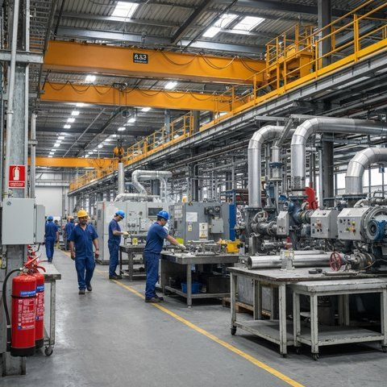
Meslek Hastalığı Tanımı ve İş Kazasından Farkı
Meslek hastalığı, 5510 sayılı Sosyal Sigortalar ve Genel Sağlık Sigortası Kanunu'na göre, sigortalının çalıştığı işin niteliğine göre tekrarlanan bir sebeple veya işin yürütüm şartları yüzünden uğradığı geçici veya sürekli hastalık, bedensel veya ruhsal engellilik halleridir.
İş kazası, işyerinde veya iş nedeniyle aniden meydana gelen ve vücut bütünlüğünü bozan olaylar iken, meslek hastalığı zamanla gelişen ve birikimli etkilerle ortaya çıkan bir süreçtir.
İş kazası ani bir travmaya dayanırken, meslek hastalığı maruziyetin bir sonucu olarak vücudun savunma mekanizmalarının yetersiz kalmasıyla oluşur ve bu durum tıbbi olarak uzun süreli bir inceleme gerektirir.
İş kazasının aksine, meslek hastalığında kazanın olduğu anı belirlemek zordur, çünkü etkiler günler, aylar hatta yıllar sonra ortaya çıkabilir ve işyeri ortamındaki risk faktörleriyle doğrudan ilişkilidir.
riskmatik.com
Notes:
Eğitmen Notu:
• Başlarken: Meslek hastalığının anlık değil süreç odaklı olduğunu vurgulayın.
• Gerçek örnek: Gürültüye bağlı işitme kaybı ile bir makine kazasını karşılaştırın.
• İnteraktif soru: Aranızda meslek hastalığı ile iş kazası arasındaki temel farkı bir örnekle açıklayacak olan var mı?
• Kritik nokta: Meslek hastalığının 5510 sayılı Kanun kapsamındaki tanımına dikkat çekin.
• Ek bilgi: İş kazası ani, meslek hastalığı ise kronik bir süreçtir.

Slide 4
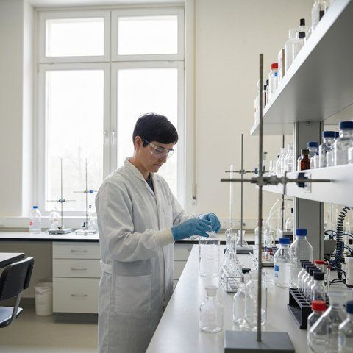
Maruziyet, Doz ve Etki İlişkisi
Maruziyet, çalışanın işyeri ortamındaki tehlikeli etkenlerle (kimyasal, fiziksel, biyolojik) karşılaşma süresi ve yoğunluğudur; doz ise bu etkenin vücuda giren veya temas eden miktarını ifade eden temel ölçü birimidir.
Doz-etki ilişkisi, alınan madde miktarı ile vücutta oluşan hasar arasındaki doğrudan korelasyondur; bazı maddelerin düşük dozda bile uzun süreli etkileri, yüksek dozda kısa süreli etkilerden daha yıkıcı olabilir.
İşyerlerinde kullanılan kimyasallar için belirlenen sınır değerler, Maddelerin ve Karışımların Sınıflandırılması, Etiketlenmesi ve Ambalajlanması Hakkında Yönetmelik çerçevesinde takip edilmeli ve maruziyet bu değerlerin altında tutulmalıdır.
Çalışanların korunması için ölçüm ve izleme faaliyetleri periyodik olarak yürütülmeli, maruziyetin doz sınırlarını aştığı durumlarda ise mühendislik önlemleri (havalandırma, izolasyon) ivedilikle devreye alınmalıdır.
riskmatik.com
Notes:
Eğitmen Notu:
• Başlarken: Maruziyetin doza dönüşme sürecini basit bir örnekle açıklayın.
• Gerçek örnek: Tozlu bir ortamda maske kullanılmamasının kümülatif etkisinden bahsedin.
• İnteraktif soru: Çalıştığınız alanda maruz kaldığınızı düşündüğünüz bir risk faktörü var mı?
• Kritik nokta: Sınır değerlerin aşılmasının yasal sorumluluk doğurduğunu belirtin.
• Ek bilgi: Mühendislik önlemleri her zaman KKD kullanımından önce gelir.

Slide 5
Latent Dönem ve Kronik Gelişim
Latent dönem, zararlı etkenle ilk karşılaşma anı ile hastalığın klinik belirtilerinin ortaya çıktığı an arasında geçen ve genellikle sessiz seyreden süredir; bu dönemde çalışan kendini sağlıklı hissedebilir.
Birçok meslek hastalığı, latent dönemde teşhis edilemez çünkü vücut dokularında birikim devam ederken dışarıdan gözlemlenebilir bir bozulma henüz meydana gelmemiş olabilir.
Kronik gelişim, hastalığın zamanla yavaşça ilerlemesi ve geri dönüşü olmayan doku hasarlarına yol açmasıdır; bu süreçte erken belirtiler ihmal edilirse tedavi şansı ciddi oranda düşer.
6331 sayılı İş Sağlığı ve Güvenliği Kanunu uyarınca, çalışanların periyodik sağlık gözetimleri bu latent dönemi yakalamak ve hastalığın kronikleşmesini engellemek için hayati bir öneme sahiptir.
riskmatik.com
Notes:
Eğitmen Notu:
• Başlarken: Latent dönemi bir buzdağının su altındaki kısmı olarak tanımlayın.
• Gerçek örnek: Asbest maruziyeti sonrası yıllar sonra ortaya çıkan hastalıklar.
• İnteraktif soru: Belirti vermeyen bir hastalığın tehlikesi hakkında ne düşünüyorsunuz?
• Kritik nokta: Periyodik muayenelerin neden zorunlu olduğunu açıklayın.
• Ek bilgi: Latent dönemde yapılan tetkikler hayat kurtarır.

Slide 6
Yükümlülük Süresi Kavramı
Yükümlülük süresi, sigortalının meslek hastalığına sebep olan işinden ayrıldığı tarih ile hastalığın meydana çıktığı tarih arasında geçen ve yasal olarak kabul edilen maksimum süredir.
5510 sayılı Sosyal Sigortalar ve Genel Sağlık Sigortası Kanunu'na göre, bu süre içerisinde ortaya çıkan hastalıklar meslek hastalığı sayılır ve yasal koruma altına alınır.
Bu süre, hastalığın niteliğine ve maruz kalınan etkenin vücuttan atılma veya hasar oluşturma hızına göre değişiklik gösterir; bazı hastalıklarda bu süre yıllarla ifade edilir.
Yükümlülük süresinin aşılması durumunda, hastalığın o işten kaynaklandığını ispatlamak hukuki olarak çok daha zorlaşır; bu nedenle kayıtların eksiksiz tutulması işveren için kritik bir sorumluluktur.
riskmatik.com
Notes:
Eğitmen Notu:
• Başlarken: Yükümlülük süresinin yasal bir sınır olduğunu vurgulayın.
• Gerçek örnek: İşten ayrıldıktan 5 yıl sonra ortaya çıkan mesleki bir rahatsızlık.
• İnteraktif soru: Sizce işten ayrıldıktan sonra neden bu süre takip ediliyor?
• Kritik nokta: Kayıt tutmanın önemini vurgulayın.
• Ek bilgi: Yükümlülük süresi yasal haklarınızı koruyan bir kalkan gibidir.

Slide 7
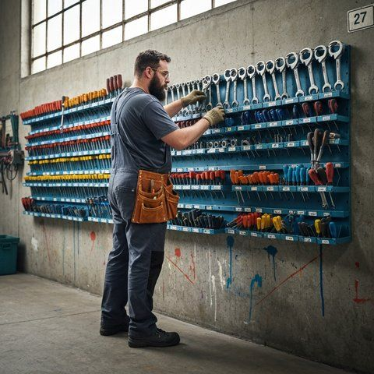
Meslek Hastalıkları Sınıflandırması
Meslek hastalıkları, maruz kalınan etkenin türüne göre kimyasal, fiziksel, biyolojik, ergonomik ve psikososyal etkenler olmak üzere beş ana grupta sınıflandırılır.
Kimyasal etkenler, tozlar, dumanlar ve gazlar gibi maddelerle oluşurken; fiziksel etkenler gürültü, titreşim, basınç ve radyasyon gibi çevresel faktörlerden kaynaklanır.
Biyolojik etkenler enfeksiyon riskleri ile ortaya çıkarken, ergonomik etkenler kas-iskelet sistemi bozukluklarına, psikososyal etkenler ise stres ve tükenmişlik gibi durumlara yol açar.
Bu sınıflandırma, İSG mevzuatı kapsamında risk değerlendirmesi yaparken hangi koruyucu önlemlerin (havalandırma, ses yalıtımı, uygun ekipman) alınması gerektiğini belirlemek için temel bir kılavuz görevi görür.
riskmatik.com
Notes:
Eğitmen Notu:
• Başlarken: Sınıflandırmanın önleyici tedbirleri belirlediğini anlatın.
• Gerçek örnek: Gürültülü bir fabrikada kulaklık kullanımı (fiziksel).
• İnteraktif soru: Çalıştığınız işyerinde bu sınıflardan hangilerine dair riskler görüyorsunuz?
• Kritik nokta: Her etken için farklı bir önlem hiyerarşisi uygulanır.
• Ek bilgi: Risk değerlendirmesi bu sınıflara göre yapılır.

Slide 8
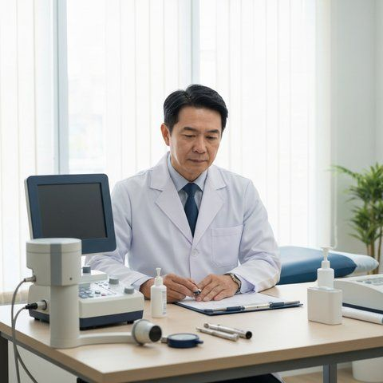
Erken Tanının Önemi
Erken tanı, meslek hastalığının henüz ilerlemeden ve kalıcı hasarlar bırakmadan tespit edilmesi sürecidir; bu, çalışanın yaşam kalitesini korumak için en etkili yoldur.
Çalışanların İş Sağlığı ve Güvenliği Eğitimlerinin Usul ve Esasları Hakkında Yönetmelik gereği, periyodik sağlık muayeneleri ve tıbbi tetkikler erken tanının temel yapı taşlarıdır.
Erken teşhis edilen bir meslek hastalığında, çalışanın iş değişikliği yapması veya çalışma ortamının iyileştirilmesi ile hastalığın durdurulması ve hatta iyileşmesi mümkün olabilir.
İşveren, çalışanların sağlık verilerini gizlilik ilkesine uygun şekilde takip etmeli ve meslek hastalığı şüphesi durumunda vakit kaybetmeden ilgili sağlık kuruluşlarına sevk sağlamalıdır.
riskmatik.com
Notes:
Eğitmen Notu:
• Başlarken: Erken tanının tedavi edici değil önleyici bir güç olduğunu belirtin.
• Gerçek örnek: Rutin bir odyometri testinde fark edilen işitme kaybı başlangıcı.
• İnteraktif soru: Periyodik muayenelerinizi düzenli yaptırıyor musunuz?
• Kritik nokta: Erken tanı çalışanın geleceğini kurtarır.
• Ek bilgi: Sağlık verileri gizlidir ve sadece işyeri hekimi tarafından takip edilir.

Slide 9
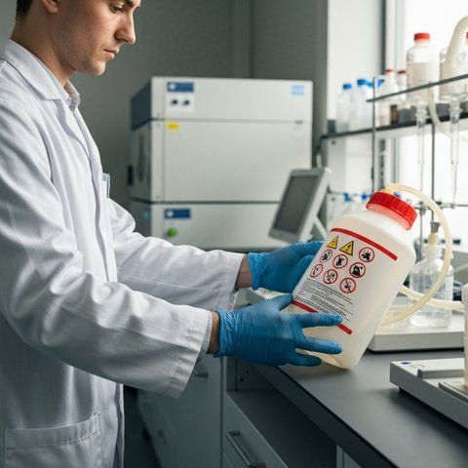
Kimyasal Maddelere Maruziyet Yolları
Kimyasal maddeler vücuda temel olarak solunum, deri yoluyla temas ve sindirim sistemi aracılığıyla giriş yapar. Kimyasal Maddelerle Çalışmalarda Sağlık ve Güvenlik Önlemleri Hakkında Yönetmelik gereği, çalışma ortamındaki bu yolların kontrol altına alınması hayati önem taşır.
Solunum yolu, toz, gaz veya buhar halindeki kimyasalların akciğerlere hızla ulaşması nedeniyle en yaygın ve tehlikeli maruziyet yoludur. Havalandırma sistemlerinin yetersiz olduğu ortamlarda bu risk ciddi oranda artmaktadır.
Deri yoluyla temas, kimyasalın doğrudan dokuya geçmesi veya sistemik dolaşıma karışması sonucu oluşur. Özellikle koruyucu eldiven veya önlük kullanılmadığında deri emilimi ciddi zehirlenmelere yol açabilir.
Sindirim yolu maruziyeti genellikle hijyen kurallarına uyulmaması, kirli ellerle yemek yenmesi veya sigara içilmesi ile gerçekleşir. İşyerlerinde yeme-içme alanlarının kimyasal çalışma bölgelerinden izole edilmesi zorunludur.
riskmatik.com
Notes:
Eğitmen Notu:
• Başlarken: Kimyasal maddelerin vücuda giriş yollarını basit bir şema ile anlatın.
• Gerçek örnek: Havalandırması olmayan bir atölyede solvent kokusunun etkilerini tartışın.
• İnteraktif soru: Çalışma ortamınızda en çok hangi maruziyet yolundan endişe ediyorsunuz?
• Kritik nokta: Hijyenin sindirim yolu maruziyetini engellemedeki rolünü vurgulayın.

Slide 10
Ağır Metal Zehirlenmeleri ve Etkileri
Kurşun, cıva, kadmiyum gibi ağır metaller, vücutta birikim yaparak kronik meslek hastalıklarına yol açan toksik maddelerdir. Kimyasal Maddelerle Çalışmalarda Sağlık ve Güvenlik Önlemleri Hakkında Yönetmelik kapsamında bu maddelerle çalışmalarda özel sağlık gözetimi şarttır.
Kurşun maruziyeti, özellikle akü üretimi ve boya sektöründe karşımıza çıkarak sinir sistemi ve kan değerleri üzerinde kalıcı hasarlar bırakabilir. Vücuttan atılımı çok yavaş olduğu için birikimli etki gösterir.
Cıva maruziyeti, genellikle ölçüm cihazları veya bazı kimyasal sentez süreçlerinde görülür ve beyin fonksiyonları üzerinde ciddi bozukluklara neden olur. Merkezi sinir sistemi üzerinde yarattığı etkiler genellikle geri dönüşümsüzdür.
Ağır metal maruziyetinden korunmak için mühendislik önlemleriyle ortamdaki konsantrasyonun minimize edilmesi gereklidir. Kişisel koruyucu donanım kullanımı tek başına yeterli olmayıp, biyolojik izleme süreçleri düzenli olarak yürütülmelidir.
riskmatik.com
Notes:
Eğitmen Notu:
• Başlarken: Ağır metallerin vücutta birikme özelliğini açıklayın.
• Gerçek örnek: Kurşun zehirlenmesinin belirtileri üzerine kısa bir vaka analizi yapın.
• İnteraktif soru: Çalışma alanınızda ağır metal kullanımı var mı, biliyor musunuz?
• Kritik nokta: Biyolojik izlemenin (kan/idrar tahlili) önemini belirtin.

Slide 11
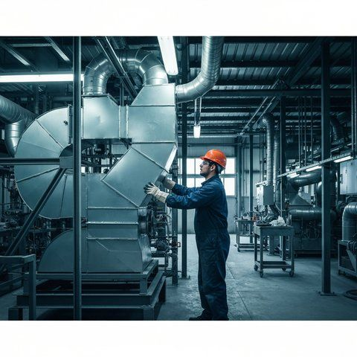
Çözücü ve Solvent Kaynaklı Riskler
Organik çözücüler ve solventler, endüstride temizlik, boyama ve yapıştırıcı işlemleri gibi çok geniş bir alanda kullanılan uçucu kimyasal maddelerdir. Kimyasal Maddelerle Çalışmalarda Sağlık ve Güvenlik Önlemleri Hakkında Yönetmelik, bu maddelerin buharlaşma riskine karşı sıkı kurallar getirmiştir.
Solventler, genellikle merkezi sinir sistemi üzerinde uyuşturucu ve toksik etkiler göstererek baş dönmesi, yorgunluk ve uzun vadede nörolojik hasarlara yol açar. Birçoğu deri üzerinden hızla emilerek karaciğer ve böbrek fonksiyonlarını bozabilir.
Uçuculuk oranları yüksek olduğu için ortamdaki buhar yoğunluğu hızla artabilir ve bu durum yangın/patlama riskini de beraberinde getirir. Kapalı alanlarda solvent kullanımı, özel havalandırma ve patlamadan korunma önlemleri gerektirir.
Solvent maruziyetinden korunmada en etkili yöntem, daha az toksik olan maddelerle ikame yapmaktır. İkamenin mümkün olmadığı durumlarda, vakumlu emiş sistemleri ve uygun solunum koruyucular kullanılması zorunludur.
riskmatik.com
Notes:
Eğitmen Notu:
• Başlarken: Solventlerin uçuculuk özelliğini vurgulayın.
• Gerçek örnek: Kapalı alanda solvent kullanımının neden olduğu bir kaza senaryosu paylaşın.
• İnteraktif soru: İkame yöntemi hakkında ne düşünüyorsunuz? Başka madde kullanabilir miyiz?
• Kritik nokta: Solventlerin hem toksik hem de yanıcı olduğunu unutmayın.

Slide 12
Gaz ve Buhar Kaynaklı Hastalıklar
Endüstriyel süreçlerde açığa çıkan gaz ve buharlar, kimyasal yapılarının farklılığına göre boğucu, tahriş edici veya sistemik zehirleyici etkiler gösterebilir. 6331 sayılı İş Sağlığı ve Güvenliği Kanunu, işverene çalışma ortamındaki gaz yoğunluğunu sürekli izletme yükümlülüğü verir.
Boğucu gazlar (karbonmonoksit, azot gibi), ortamdaki oksijeni tüketerek veya doğrudan kanın oksijen taşıma kapasitesini azaltarak doku hipoksisine neden olur. Bu durum, fark edilmediği takdirde dakikalar içinde ölümcül sonuçlar doğurabilir.
Tahriş edici gazlar (klor, amonyak gibi), solunum yollarında yanmaya, ödem oluşumuna ve uzun vadede kronik bronşit veya astım gibi hastalıklara yol açar. Bu gazlar sadece solunum yollarını değil, göz ve cilt üzerinde de tahriş edici etki yapar.
Gaz ve buhar maruziyetini önlemek için gaz detektörleri ve sürekli ölçüm sistemleri kullanılmalıdır. Çalışanların bu tehlikelere karşı eğitilmesi ve acil durum tahliye prosedürlerini bilmesi, maruziyet anında hayat kurtarıcıdır.
riskmatik.com
Notes:
Eğitmen Notu:
• Başlarken: Gazların görünmez tehlikeler olduğunu belirtin.
• Gerçek örnek: Karbonmonoksit sızıntısının belirtilerini anlatın.
• İnteraktif soru: İşyerinizde gaz ölçüm cihazı görüyor musunuz?
• Kritik nokta: Gaz detektörlerinin kalibrasyonunun önemini vurgulayın.

Slide 13
Mesleki Maruziyet Sınır Değerleri
Mesleki maruziyet sınır değerleri, çalışanların uzun süreli kimyasal maddelere maruz kalması durumunda sağlıklarının bozulmaması için belirlenen yasal ve teknik limitlerdir. Kimyasal Maddelerle Çalışmalarda Sağlık ve Güvenlik Önlemleri Hakkında Yönetmelik, bu değerlerin aşılmamasını emreder.
TWA (Zaman Ağırlıklı Ortalama), 8 saatlik bir çalışma süresi boyunca maruz kalınabilecek maksimum ortalama konsantrasyonu ifade eder. Bu değerin aşılması, kronik meslek hastalıklarına davetiye çıkarır.
STEL (Kısa Süreli Maruziyet Sınırı), 15 dakikalık bir süre boyunca maruz kalınabilecek ve aşılmaması gereken üst sınırı gösterir. Bu limit, ani ve şiddetli akut etkilerin önlenmesi için kritik bir eşiktir.
İşveren, çalışma ortamı ölçümlerini periyodik olarak yaptırmak ve sonuçları sınır değerlerle kıyaslamak zorundadır. Ölçüm sonuçları sınır değerlerin üzerindeyse, teknik iyileştirmeler yapılana kadar çalışma durdurulmalı veya koruyucu önlemler artırılmalıdır.
riskmatik.com
Notes:
Eğitmen Notu:
• Başlarken: TWA ve STEL farkını basit bir örnekle açıklayın.
• Gerçek örnek: Ölçüm raporlarının nasıl okunması gerektiğini gösterin.
• İnteraktif soru: Sınır değerleri aşan bir durumda ne yapmalısınız?
• Kritik nokta: Ölçümün periyodik olarak yapılmasının yasal zorunluluk olduğunu hatırlatın.

Slide 14
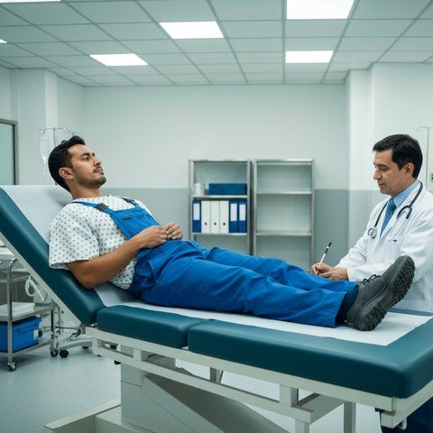
Korunma Yöntemleri ve Biyolojik İzleme
Kimyasallardan korunmada temel ilke, tehlikeyi kaynağında yok etmek veya kontrol altına almaktır. 6331 sayılı İş Sağlığı ve Güvenliği Kanunu, toplu koruma önlemlerinin kişisel koruyucu donanımlardan önce gelmesini zorunlu kılar.
Biyolojik izleme, çalışanların vücut sıvılarında veya dokularında bulunan kimyasal madde miktarının ölçülmesidir. Bu yöntem, alınan önlemlerin etkinliğini doğrulamak ve henüz hastalık belirtisi ortaya çıkmadan müdahale etmek için kullanılır.
Sağlık gözetimi, işe giriş ve periyodik muayeneleri kapsayan sistemli bir süreçtir. Çalışanların kimyasal risklere karşı sağlık durumlarının düzenli takibi, meslek hastalıklarının erken teşhisi için en güvenilir yoldur.
Eğitim ve bilinçlendirme, korunma zincirinin en önemli halkasıdır. Çalışan, kullandığı kimyasalın Güvenlik Bilgi Formunu (GBF) okumalı, riskleri bilmeli ve acil durumlarda ilk yardım prosedürlerine hakim olmalıdır.
riskmatik.com
Notes:
Eğitmen Notu:
• Başlarken: Korunma hiyerarşisini hatırlatın (kaynak-ortam-çalışan).
• Gerçek örnek: Biyolojik izleme sayesinde erken teşhis edilen bir vaka örneği verin.
• İnteraktif soru: Güvenlik Bilgi Formlarına (GBF) nasıl ulaşacağınızı biliyor musunuz?
• Kritik nokta: KKD'nin son çare olduğunu vurgulayın.

Slide 15

Gürültüye Bağlı İşitme Kayıpları
Çalışanların Gürültü ile İlgili Risklerden Korunmalarına Dair Yönetmelik uyarınca, gürültü düzeyi maruziyet sınır değerleri 87 dB(A) olarak belirlenmiştir; bu seviyeyi aşan ortamlarda işitme kaybı riski hızla artmaktadır.
İşitme kaybı genellikle sinsi bir şekilde ilerler ve tedavi edilebilir bir durum değildir; bu nedenle gürültünün kaynağında azaltılması, teknik önlemler ve uygun kişisel koruyucu donanım kullanımı hayati önem taşır.
İşveren, gürültü maruziyetini düzenli olarak ölçtürmeli ve işitme testleri (odyometri) ile çalışanların sağlık gözetimini sağlamalıdır; maruziyet seviyesine göre işitme koruyucu donanımlar (kulaklık veya tıkaç) ücretsiz temin edilmelidir.
Gürültü maruziyetini azaltmak için makinelerin periyodik bakımları yapılmalı, titreşim emici zeminler kullanılmalı ve gürültülü alanlarda çalışma süreleri sınırlandırılarak dinlenme süreleri artırılmalıdır; bu süreçler yasal uyum için kayıt altına alınmalıdır.
riskmatik.com
Notes:
Eğitmen Notu:
• Başlarken: Gürültünün sadece işitme kaybı değil, psikolojik stres ve verim kaybı da yarattığını vurgulayın.
• Gerçek örnek: Gürültülü bir atölyede koruyucu takmamanın uzun vadedeki etkilerini anlatın.
• Kritik nokta: Kulaklığın sadece yüksek seste değil, yasal sınırların üzerindeki her an kullanılmasının önemini belirtin.

Slide 16
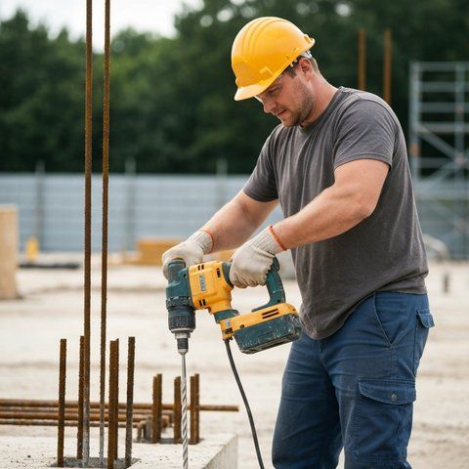
Titreşim Kaynaklı Sağlık Sorunları
Çalışanların Titreşimle İlgili Risklerden Korunmalarına Dair Yönetmelik kapsamında, el-kol titreşimi ve tüm vücut titreşimi olarak iki ana kategori tanımlanmıştır; her ikisi de ciddi kas-iskelet sistemi hastalıklarına yol açabilir.
El-kol titreşimi, el aletlerinin kullanımı sırasında damar ve sinir yapısını bozarak parmaklarda beyazlaşma (Raynaud sendromu) ve his kaybına neden olurken, tüm vücut titreşimi bel ve omurga rahatsızlıklarını tetiklemektedir.
Titreşim etkisini azaltmak için düşük titreşimli aletler seçilmeli, aletlerin bakım ve kalibrasyonu düzenli yapılmalı ve çalışanlara titreşimi sönümleyen eldivenler ile uygun oturma düzenekleri mutlaka sağlanmalıdır.
İşveren, titreşim maruziyetini periyodik olarak ölçtürmeli ve maruziyet sınır değerlerini aşan durumlarda çalışma programını yeniden düzenleyerek rotasyon sistemini uygulamalıdır; sağlık gözetiminde bu risk faktörü mutlaka göz önüne alınmalıdır.
riskmatik.com
Notes:
Eğitmen Notu:
• Başlarken: Titreşimin vücutta yarattığı mikro travmaların kümülatif etkisini açıklayın.
• Kritik nokta: Titreşim sönümleyici eldivenlerin kullanımının neden zorunlu olduğunu vurgulayın.
• Ek bilgi: Titreşim ölçüm raporlarının İSG dosyalarında saklanması gerektiğini hatırlatın.

Slide 17

Termal Konfor ve Sıcaklık Stresi
İşyeri Bina ve Eklentilerinde Alınacak Sağlık ve Güvenlik Önlemlerine İlişkin Yönetmelik, çalışma ortamının sıcaklık ve nem dengesinin çalışanların sağlığına uygun olması gerektiğini açıkça hükme bağlamıştır.
Aşırı sıcak ortamlarda çalışma, ısı çarpması ve dehidrasyona neden olurken, aşırı soğuk ortamlar donma ve dolaşım sistemi bozukluklarına yol açar; bu nedenle ortam iklimlendirmesi sürekli kontrol edilmelidir.
Termal konforu sağlamak için havalandırma sistemleri verimli çalıştırılmalı, sıcak süreçlerin etrafı yalıtılmalı ve çalışanlara düzenli aralıklarla sıvı takviyesi ile uygun koruyucu giysiler temin edilmelidir.
İş kazası riskini azaltmak adına, ortam sıcaklığı veya soğukluğu sınır değerleri aştığında çalışma saatleri esnetilmeli ve dinlenme alanları uygun termal koşullarda düzenlenerek çalışanların sağlığı korunmalıdır.
riskmatik.com
Notes:
Eğitmen Notu:
• Başlarken: Termal konforun sadece fiziksel değil, zihinsel dikkat üzerindeki etkisine değinin.
• Gerçek örnek: Yaz aylarında dış sahada çalışan personelin su tüketimi ve dinlenme molalarının önemini anlatın.
• Kritik nokta: İklimlendirme sistemlerinin bakımının yapılmamasının sağlık risklerini artırdığını belirtin.

Slide 18

Aydınlatma Koşulları ve Göz Sağlığı
6331 sayılı İş Sağlığı ve Güvenliği Kanunu uyarınca, her işyerinde yapılan işin türüne uygun aydınlatma düzeyi sağlanmalıdır; yetersiz veya aşırı aydınlatma göz yorgunluğu ve iş kazalarına davetiye çıkarır.
Yetersiz aydınlatma, çalışanlarda görme bozuklukları, baş ağrısı ve dikkat dağınıklığına neden olurken, yanlış ışık açısı parlamalara ve derinlik algısının bozulmasına yol açarak ciddi güvenlik riskleri oluşturmaktadır.
İşyerinde doğal aydınlatmadan mümkün olduğunca yararlanılmalı, yapay aydınlatma ise görev alanlarına göre (hassas işler için daha yüksek lüks değeri) optimize edilerek periyodik olarak temizlenmelidir.
Aydınlatma sistemleri düzenli kontrol edilmeli ve arızalı lambalar derhal değiştirilmelidir; ayrıca göz yorgunluğunu azaltmak için ekranlı araçlarla çalışanlarda ergonomik düzenlemeler ve düzenli göz kontrolleri yapılmalıdır.
riskmatik.com
Notes:
Eğitmen Notu:
• Başlarken: Aydınlatmanın iş kazalarının önlenmesindeki dolaylı etkisini vurgulayın.
• Kritik nokta: Hassas montaj veya ince işçilik yapılan alanlarda aydınlatma şiddetinin önemine değinin.
• İnteraktif soru: Çalıştığınız alanda ışığın yetersiz olduğunu hissettiğinizde ne yapmalısınız?

Slide 19
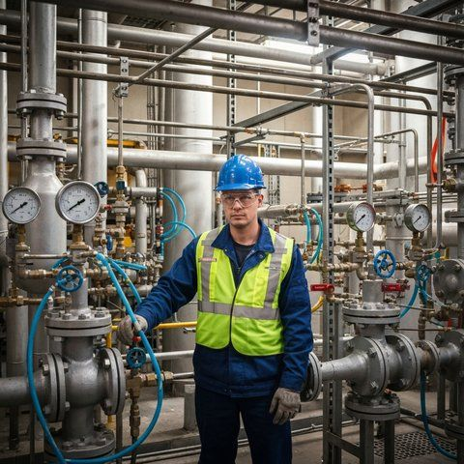
Basınç Değişimlerinin İnsan Sağlığına Etkisi
Basınçlı ortamlarda çalışanlar için ilgili İSG mevzuatı, özel sağlık gözetimi ve çalışma protokolleri öngörmektedir; ani basınç değişimleri vücutta gaz kabarcıkları oluşumuna ve ciddi sağlık sorunlarına neden olabilir.
Dekompresyon hastalığı (vurgun), hızlı basınç düşüşlerinde kanda biriken azotun dokularda baloncuklar oluşturması sonucu meydana gelir; bu durum eklem ağrılarından sinir sistemi hasarlarına kadar uzanan geniş bir yelpazede hasar bırakır.
Basınçlı işlerde çalışanların mutlaka uzman hekim kontrolünden geçmesi ve çalışma sürelerinin basınç değerlerine göre kademeli olarak ayarlanması gerekmektedir; güvenlik prosedürlerine uyum hayatidir.
İşletmelerde basınçlı ekipmanlar (kompresörler, tanklar) düzenli periyodik kontrollerden geçirilmeli, basınç göstergeleri sürekli izlenmeli ve acil durum tahliye planları basınç riskine göre güncellenmelidir.
riskmatik.com
Notes:
Eğitmen Notu:
• Başlarken: Basınçlı işlerin özel uzmanlık gerektirdiğini ve eğitimlerin önemini vurgulayın.
• Kritik nokta: Basınç göstergelerinin yanlış okunmasının veya ihmal edilmesinin felaketle sonuçlanabileceğini belirtin.
• Ek bilgi: Basınçlı ekipmanların periyodik muayenelerinin yasal zorunluluk olduğunu hatırlatın.

Slide 20
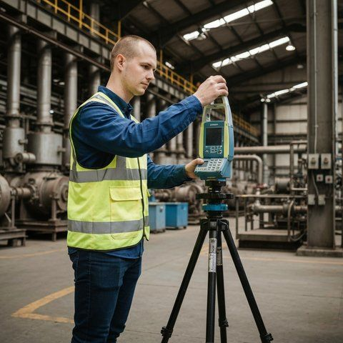
İş Hijyeni Ölçümleri ve Sınır Değerler
6331 sayılı İş Sağlığı ve Güvenliği Kanunu gereğince, işyerindeki fiziksel etkenlerin (gürültü, titreşim, aydınlatma vb.) çalışan sağlığı üzerindeki etkileri düzenli olarak ölçülmeli ve analiz edilmelidir.
İş hijyeni ölçümleri, akredite kuruluşlar tarafından yapılmalı ve sonuçlar risk değerlendirmesi ile karşılaştırılarak, sınır değerlerin aşıldığı durumlarda derhal iyileştirici önlemler devreye alınmalıdır.
Ölçüm sonuçları ve yapılan iyileştirmeler kayıt altına alınarak işyeri İSG dosyalarında saklanmalı; bu veriler, meslek hastalıklarının önlenmesi ve sağlık gözetiminin planlanması için temel oluşturmalıdır.
İşveren, ölçüm raporlarını çalışanlara duyurmalı ve riskli alanlarda çalışanların bilgilendirilmesini sağlamalıdır; periyodik ölçümler, çalışma ortamının güvenliğinin sürdürülebilirliği için vazgeçilmez bir uygulamadır.
riskmatik.com
Notes:
Eğitmen Notu:
• Başlarken: Ölçüm yapılmayan bir riskin yönetilemeyeceğini vurgulayın.
• Kritik nokta: Ölçüm sonuçlarının sadece kağıt üzerinde kalmaması, eyleme dönüştürülmesi gerektiğini belirtin.
• Kapanış: Ölçüm periyotlarının mevzuata uygun şekilde takip edilmesinin yasal sorumluluk olduğunu hatırlatın.

Slide 21
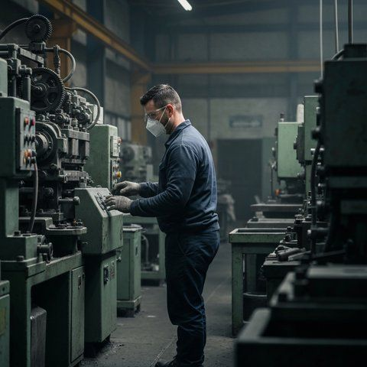
Toz Türleri ve Solunabilir Fraksiyonlar
Tozlar, fiziksel ve kimyasal özelliklerine göre sınıflandırılır; solunabilir tozlar, akciğerlerin derinliklerine (alveollere) kadar ulaşarak hasara neden olan, aerodinamik eşdeğer çapı 0,1–5,0 mikron büyüklüğündeki parçacıklardır ve Tozla Mücadele Yönetmeliği kapsamında özel olarak takip edilmelidir.
Solunabilir fraksiyon, tozun alveollere kadar ulaşan kısmını ifade eder; bu parçacıklar, vücudun doğal savunma mekanizmalarını aşarak akciğer dokusunda birikir ve uzun süreli maruziyet durumunda geri dönüşü olmayan ciddi meslek hastalıklarına yol açar.
İşyerinde tozun tane boyutu, yoğunluğu ve kimyasal yapısı risk düzeyini doğrudan belirler; ince tozlar, gözle görülmedikleri için daha sinsi bir tehlike oluşturur ve mutlaka uygun örnekleme cihazları ile ölçülmelidir.
riskmatik.com
Notes:
Eğitmen Notu: Tozun neden sadece gözle görülen değil, görünmeyen kısmının daha tehlikeli olduğunu vurgulayın. Solunabilir fraksiyon kavramını basit bir benzetmeyle açıklayın.

Slide 22
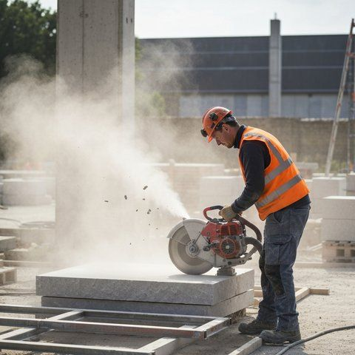
Silikozis: Kristalize Silika Maruziyeti
Silikozis, kristalize silika içeren tozların solunması sonucu akciğer dokusunda skarlaşma ile karakterize bir pnömokonyoz türüdür; Tozla Mücadele Yönetmeliği uyarınca, silika içeren ortamlarda çalışanların sağlık gözetimi titizlikle yapılmalıdır.
Hastalık, maruziyetten yıllar sonra bile ortaya çıkabilir; kronik öksürük, nefes darlığı ve göğüs ağrısı en temel belirtilerdir ve ilerlediğinde solunum yetmezliğine kadar varan ciddi sonuçlar doğurabilir.
Silika maruziyeti olan işyerlerinde, tozun oluştuğu kaynağa yönelik mühendislik önlemleri alınmalı ve işçilerin periyodik akciğer radyografileri ile solunum fonksiyon testleri düzenli olarak takip edilmelidir.
riskmatik.com
Notes:
Eğitmen Notu: Silikozisin neden kronik bir hastalık olduğunu ve geç belirti verdiğini açıklayın. Erken tanı için sağlık gözetiminin önemini belirtin.

Slide 23
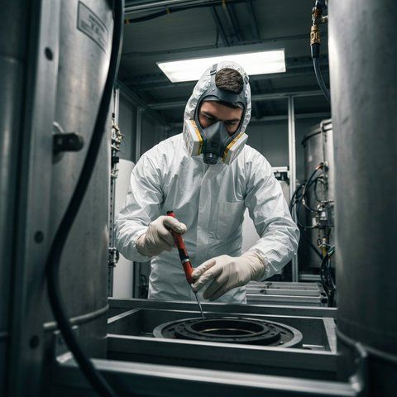
Asbestoz ve Mezotelyoma Riski
Asbest, lifli yapısı nedeniyle akciğerlerde kalıcı hasara yol açan kanserojen bir maddedir; Asbestle Çalışmalarda Sağlık ve Güvenlik Önlemleri Hakkında Yönetmelik, asbestle temasın olduğu her türlü söküm ve çalışma için katı kurallar getirmiştir.
Asbestozis, akciğerde lif birikimi sonucu oluşan fibrozistir; mezotelyoma ise asbest maruziyetiyle doğrudan ilişkili, tedavisi oldukça zor olan bir akciğer zarı kanseri türüdür ve çok düşük dozlarda bile gelişebilir.
Asbest içeren malzemelerin sökümü sırasında tam koruyucu kıyafetler ve uygun solunum maskeleri kullanılmalı, çalışma alanı izole edilerek ortamdaki lif konsantrasyonu yasal sınırların altında tutulmalıdır.
riskmatik.com
Notes:
Eğitmen Notu: Asbestin neden yasaklı veya kontrollü olduğunu anlatın. Mezotelyoma riskinin düşük doz maruziyette bile oluşabileceğini hatırlatın.

Slide 24
Diğer Pnömokonyoz Türleri
Kömür işçisi pnömokonyozu, kömür tozlarının uzun süreli solunmasıyla ortaya çıkar; 6331 sayılı İş Sağlığı ve Güvenliği Kanunu kapsamında, riskli sektörlerde çalışanlar için toz yoğunluğunun sürekli izlenmesi yasal bir zorunluluktur.
Talkozis, talk tozuna maruz kalanlarda görülen bir durumdur; metalik tozlar ve diğer mineral tozlar da benzer şekilde akciğerlerde doku bozukluğuna yol açarak pnömokonyoz tablosunu tetikleyebilir.
Her pnömokonyoz türü, solunan tozun kimyasal yapısına göre farklı klinik seyir izler; ancak ortak özellikleri, maruziyet durdurulsa bile hastalığın ilerleyebilmesi ve kalıcı solunum kapasitesi kaybına neden olmasıdır.
riskmatik.com
Notes:
Eğitmen Notu: Pnömokonyozun genel bir başlık olduğunu ve farklı tozların farklı hastalıklara yol açtığını belirtin. Maruziyetin kalıcı etkilerine değinin.

Slide 25
Toz Ölçümü ve Sınır Değerler
İşyerlerinde toz ölçümleri, Tozla Mücadele Yönetmeliği'nde belirlenen periyotlarda ve yetkili laboratuvarlar tarafından gerçekleştirilmelidir; ölçüm sonuçları, yasal mesleki maruziyet sınır değerleri ile karşılaştırılarak değerlendirilmelidir.
Kişisel toz maruziyeti ölçümleri, çalışanın solunum bölgesine yerleştirilen cihazlarla yapılmalı ve ortamdaki tozun gerçek konsantrasyonu belirlenmelidir; bu veriler, risk değerlendirmesinin güncellenmesi için temel teşkil eder.
Sınır değerlerin aşıldığı durumlarda işveren, gecikmeksizin tozun kaynağında azaltılmasına yönelik ek mühendislik önlemleri almalı ve çalışanları bilgilendirerek gerekli koruyucu donanımları sağlamalıdır.
riskmatik.com
Notes:
Eğitmen Notu: Ölçümün neden 'çalışanın solunum bölgesinden' yapılması gerektiğini açıklayın. Sınır değer aşımında işverenin sorumluluklarını hatırlatın.

Slide 26
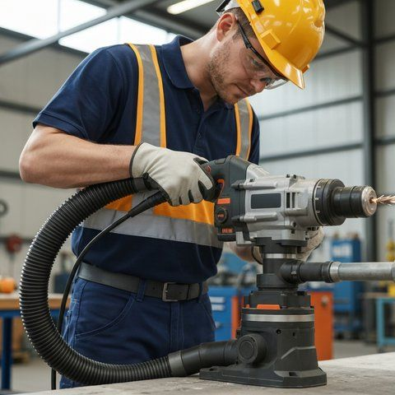
Toz Kontrolü ve Solunum Koruması
Tozla mücadelede öncelik, tozun kaynağında yok edilmesi veya azaltılmasıdır; kapalı sistemler, yerel havalandırma ve ıslak çalışma yöntemleri, Tozla Mücadele Yönetmeliği uyarınca ilk başvurulması gereken teknik yöntemlerdir.
Mühendislik önlemlerinin yetersiz kaldığı durumlarda, çalışanlara uygun FFP2 veya FFP3 sınıfı solunum koruyucu maskeler sağlanmalı; maskelerin yüze tam oturduğu fit-test yöntemleri ile doğrulanmalıdır.
Solunum koruyucular kişiseldir, düzenli olarak temizlenmeli ve filtreleri üretici talimatlarına göre değiştirilmelidir; maske kullanımı, tozlu ortamda çalışırken bir tercih değil, yasal bir zorunluluk ve sağlık gerekliliğidir.
riskmatik.com
Notes:
Eğitmen Notu: Koruma hiyerarşisini (kaynak, ortam, kişi) hatırlatın. Maske kullanımında 'fit-test'in önemini ve maske bakımını vurgulayın.

Slide 27
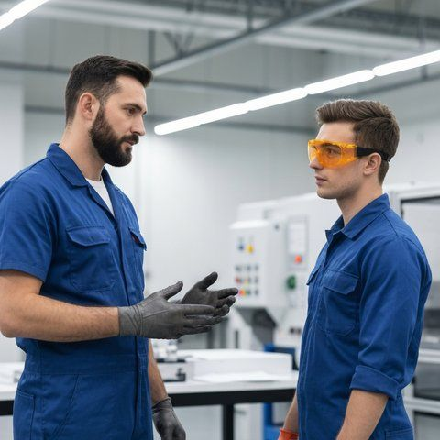
Kontrol Önlemleri Hiyerarşisi: Temel Prensipler
İş sağlığı ve güvenliğinde temel amaç tehlikeyi kaynağında yok etmektir; 6331 sayılı İş Sağlığı ve Güvenliği Kanunu kapsamında uygulanan kontrol hiyerarşisi, en etkili yöntemden en az etkiliye doğru sıralanır.
Sıralama sırasıyla; tehlikenin eliminasyonu, yerine koyma (ikame), mühendislik kontrolleri, idari kontroller ve son çare olarak kişisel koruyucu donanım kullanımı şeklindedir.
Bu hiyerarşi, işyerinde risk değerlendirmesi yapılırken mutlaka dikkate alınmalıdır; toplu koruma önlemleri, kişisel koruma önlemlerine göre her zaman öncelikli kabul edilmelidir.
Etkili bir koruma stratejisi için bu adımların tamamı bir bütün olarak değerlendirilmeli ve işyeri şartlarına göre en uygun yöntem seçilerek uygulanmalıdır.
riskmatik.com
Notes:
Eğitmen Notu:
• Başlarken: Kontrol hiyerarşisinin neden bir zorunluluk olduğunu vurgulayın.
• Gerçek örnek: Bir kimyasalın kullanımını yasaklamanın (eliminasyon), o kimyasalı daha az zararlı olanla değiştirmekten (ikame) daha güvenli olduğunu açıklayın.
• İnteraktif soru: Çalıştığınız birimde KKD dışında aldığınız toplu koruma önlemi nedir?
• Kritik nokta: KKD'nin hiyerarşide en son sırada olduğunu ve tek başına yeterli olmadığını belirtin.

Slide 28
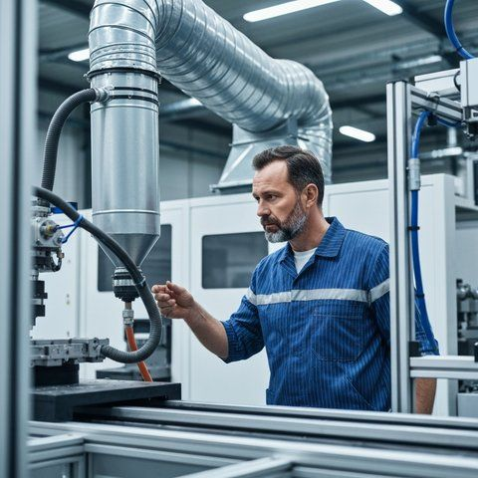
Tehlikeyi Kaynağında Yok Etme ve İkame
Tehlikenin kaynağında yok edilmesi, riski tamamen ortadan kaldıran en güvenli ve en kesin yöntemdir; örneğin, gürültülü bir makinenin süreçten çıkarılması riski sıfırlar.
Eğer tehlikeyi yok etmek mümkün değilse, ikame yöntemi uygulanarak daha az tehlikeli bir madde veya ekipman kullanılır; bu, kontrol hiyerarşisinin ikame basamağı olan kaynağa yönelik güçlü bir önlemdir (mühendislik kontrollerinden ayrı ve daha üst bir basamaktır).
İlgili İSG mevzuatı gereği, risk analizi sonucunda tehlikeli bir durumun varlığı tespit edildiğinde ilk aranacak çözüm her zaman kaynağa yönelik bu radikal önlemler olmalıdır.
Kaynakta yapılan her müdahale, uzun vadede işyeri maliyetlerini düşürür ve çalışanların sağlığı üzerindeki olumsuz etkileri minimize ederek daha güvenli bir üretim ortamı sağlar.
riskmatik.com
Notes:
Eğitmen Notu:
• Başlarken: Kaynakta kontrolün neden en yüksek güvenlik seviyesi olduğunu anlatın.
• Gerçek örnek: Tozlu bir üretim ortamında toz toplama sisteminin takılmasını kaynakta kontrol olarak örneklendirin.
• İnteraktif soru: İşyerinizde kaynağında yok edilebilecek bir tehlike düşünebiliyor musunuz?
• Kritik nokta: İkame yönteminin sadece maddeler için değil, iş süreçleri için de geçerli olduğunu vurgulayın.

Slide 29
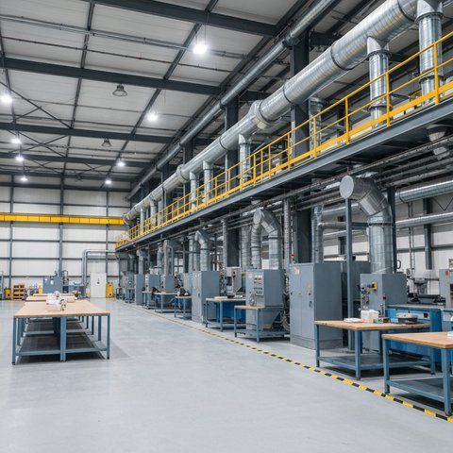
Ortama Yönelik Önlemler ve Havalandırma
İşyeri Bina ve Eklentilerinde Alınacak Sağlık ve Güvenlik Önlemlerine İlişkin Yönetmelik, çalışma ortamının uygun şekilde havalandırılmasını ve çevresel şartların düzenlenmesini zorunlu tutmaktadır.
Ortama yönelik önlemler, tehlikenin çalışanla temasını kesmek için fiziksel engeller veya havalandırma sistemleri gibi mühendislik çözümlerini kapsar; bu sayede kirli hava veya gürültü kaynağında hapsedilir.
Genel havalandırma sistemleri ortamdaki kirliliği seyreltirken, lokal havalandırma sistemleri zararlı gaz veya tozları kaynağın hemen başında yakalayarak dışarı atar.
Bu sistemlerin düzenli periyodik kontrollerinin yapılması ve filtre değişimlerinin zamanında gerçekleştirilmesi, sistemin etkinliğini korumak adına kritik bir güvenlik gerekliliğidir.
riskmatik.com
Notes:
Eğitmen Notu:
• Başlarken: Ortam önlemlerinin toplu koruma içindeki yerini belirtin.
• Gerçek örnek: Kaynak atölyelerinde kullanılan yerel emiş kollarının önemini anlatın.
• İnteraktif soru: Çalışma alanınızdaki havalandırma sistemlerinin yeterli olduğunu düşünüyor musunuz?
• Kritik nokta: Havalandırma sistemlerinin sadece kurulmasının yetmediğini, bakımının da şart olduğunu vurgulayın.

Slide 30

Kişisel Koruyucu Donanım (KKD) Kullanımı
Kişisel Koruyucu Donanımların İşyerlerinde Kullanılması Hakkında Yönetmelik gereği, tüm toplu koruma önlemleri uygulandıktan sonra riskin tamamen yok edilemediği durumlarda KKD kullanımı zorunludur.
KKD, çalışanı tehlikeye karşı doğrudan koruyan son savunma hattıdır; baret, eldiven, gözlük veya iş ayakkabısı gibi donanımlar yapılan işin niteliğine uygun seçilmelidir.
İşveren, bu donanımları çalışanlara ÜCRETSİZ temin etmekle yükümlüdür ve çalışanlar da kendilerine verilen bu ekipmanı talimatlara uygun şekilde kullanmak zorundadır.
Donanımların kullanım ömrü, temizliği ve hasar kontrolü düzenli yapılmalıdır; standartlara uygun olmayan veya miadı dolmuş ekipmanlar hiçbir şekilde kullanıma sokulmamalıdır.
riskmatik.com
Notes:
Eğitmen Notu:
• Başlarken: KKD'nin neden en son çare olduğunu hatırlatın.
• Gerçek örnek: Yanlış eldiven kullanımının kimyasal yanıklara yol açtığı bir durumu anlatın.
• İnteraktif soru: KKD'nizi kullanırken en çok zorlandığınız anlar nelerdir?
• Kritik nokta: KKD'nin çalışanın sorumluluğunda olduğunu ve bakımının düzgün yapılması gerektiğini hatırlatın.

Slide 31

İdari Kontroller ve Çalışma Düzeni
İdari kontroller, işin yürütülme şeklinin düzenlenerek maruziyetin azaltılmasını hedefler; çalışma saatlerinin sınırlandırılması, rotasyon sistemi ve eğitimler bu kapsamdadır.
Çalışanların tehlikeye maruz kaldığı süreyi kısıtlamak amacıyla uygulanan iş rotasyonu, özellikle fiziksel zorlanma veya yüksek gürültülü ortamlarda çalışanlar için oldukça etkilidir.
Güvenlik işaretleri, levhalar ve çalışma talimatları da idari önlemlerdir; bu bilgilendirmeler çalışanın tehlikeyi fark etmesini ve doğru davranışı sergilemesini sağlar.
İşyerinde düzenlenen düzenli İSG eğitimleri, çalışanların güvenlik bilincini artırarak hatalı davranışları önlemede ve İSG kültürünü geliştirmede en temel idari araçtır.
riskmatik.com
Notes:
Eğitmen Notu:
• Başlarken: İdari kontrollerin maliyeti düşük ama etkisi yüksek önlemler olduğunu belirtin.
• Gerçek örnek: Vardiya sisteminde dinlenme sürelerinin kaza riskini nasıl azalttığını anlatın.
• İnteraktif soru: İşyerinizdeki güvenlik levhalarının yeterince açıklayıcı olduğunu düşünüyor musunuz?
• Kritik nokta: Eğitimlerin sadece kağıt üzerinde değil, uygulamalı olması gerektiğini vurgulayın.

Slide 32
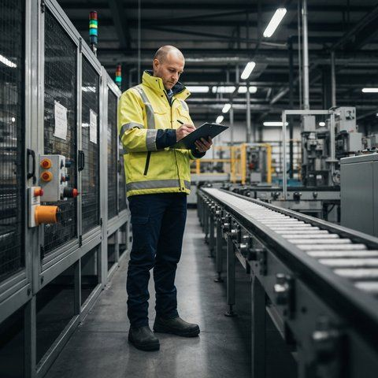
Etkinliğin İzlenmesi ve Sürekli İyileştirme
Çalışanların İş Sağlığı ve Güvenliği Eğitimlerinin Usul ve Esasları Hakkında Yönetmelik çerçevesinde, alınan tüm önlemlerin etkinliği düzenli olarak izlenmeli ve değerlendirilmelidir.
İş kazası ve ramak kala olaylarının analizi, mevcut önlemlerin yeterliliğini gösteren en önemli veridir; bu analizler doğrultusunda önlemler güncellenmelidir.
Saha denetimleri ve periyodik ölçümler, koruma stratejilerinin sahada doğru uygulanıp uygulanmadığını kontrol etmek için yapılan hayati süreçlerdir.
İSG sisteminin başarısı, sürekli iyileştirme prensibine dayanır; geri bildirimler değerlendirilmeli ve tespit edilen eksiklikler vakit kaybetmeden giderilerek sistem güncel tutulmalıdır.
riskmatik.com
Notes:
Eğitmen Notu:
• Başlarken: İSG'nin statik değil, dinamik bir süreç olduğunu vurgulayın.
• Gerçek örnek: Bir ramak kala olayından sonra alınan önlemin nasıl büyük bir kazayı engellediğini anlatın.
• İnteraktif soru: İşyerinizde bir tehlike gördüğünüzde kime başvuruyorsunuz?
• Kritik nokta: İzleme sürecinin cezalandırma değil, iyileştirme amaçlı olduğunu belirtin.

Slide 33
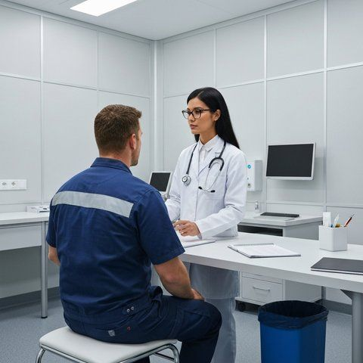
İşe Giriş Muayenesi ve Sağlık Uygunluğu
İşe giriş muayeneleri, Çalışanların Sağlık Gözetimine Yönelik Tıbbi Tetkiklerin Usul ve Esasları Hakkında Yönetmelik gereği zorunludur; çalışanın işe uygunluğunu belirlemek için yapılır.
Muayene süreci, çalışanın fiziksel ve zihinsel kapasitesini, yapacağı işin gerektirdiği sağlık şartları ile eşleştirerek iş kazalarını ve meslek hastalıklarını önlemeyi hedefler.
Hekim tarafından yapılan değerlendirmede, çalışanın kronik hastalıkları, alerjik durumları ve geçmişte maruz kaldığı riskler detaylı bir sağlık öyküsü ile sorgulanır.
İşveren, işe giriş muayenesi sonucunda sağlık raporu almayan hiçbir çalışanı işe başlatmamalıdır; bu durum hem yasal sorumluluk hem de güvenli çalışma için temeldir.
riskmatik.com
Notes:
Eğitmen Notu:
• Başlarken: İşe giriş muayenesinin sadece bir formalite değil, koruyucu hekimliğin ilk adımı olduğunu belirtin.
• Kritik nokta: Raporu olmayan çalışanın işe başlatılmasının idari para cezası doğurduğunu hatırlatın.
• Gerçek örnek: Uygun olmayan bir işe yerleştirmenin yarattığı sağlık risklerini vurgulayın.

Slide 34
Periyodik Muayenelerin Zamanlaması
Periyodik muayeneler, işyerinin tehlike sınıfına göre belirlenen aralıklarla yapılır; 6331 sayılı İSG Kanunu kapsamında az tehlikeli işlerde 5 yılda bir muayene yeterlidir.
Tehlikeli sınıftaki işyerlerinde periyodik muayeneler en geç 3 yılda bir, çok tehlikeli sınıfta ise en geç 1 yılda bir tekrarlanmak zorundadır.
Hekim, işin niteliğine veya çalışanın sağlık durumuna göre bu süreleri kısaltabilir; daha sık muayene yapılması gerektiğine karar verirse, işveren bu kararı uygulamakla mükelleftir.
Muayene takvimi işyeri hekimi tarafından takip edilir; işveren, muayene tarihlerini takip ederek çalışanların ilgili sağlık kuruluşuna yönlendirilmesini sağlamalıdır.
riskmatik.com
Notes:
Eğitmen Notu:
• Başlarken: Tehlike sınıflarına göre muayene sıklığındaki farkları açıklayın.
• Kritik nokta: Muayene tarihinin geçirilmesinin işverene sorumluluk yüklediğini vurgulayın.
• İnteraktif soru: Çalıştığınız birimde en son ne zaman muayene oldunuz?

Slide 35
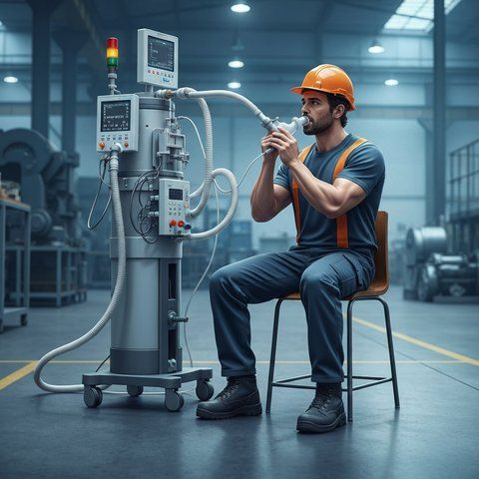
Maruziyete Özgü Tıbbi Tetkikler
Gürültülü ortamlarda çalışanlar için odyometri, tozlu işlerde çalışanlar için solunum fonksiyon testleri (SFT) gibi spesifik tetkikler maruziyetin erken belirtilerini yakalamak için kritiktir.
İşyeri hekimi, Çalışanların Sağlık Gözetimine Yönelik Tıbbi Tetkiklerin Usul ve Esasları Hakkında Yönetmelik çerçevesinde, çalışanın maruz kaldığı risk etmenine uygun tetkikleri belirler.
Bu tetkikler, meslek hastalığına yol açabilecek faktörlerin vücut üzerindeki etkilerini izlemek amacıyla düzenli aralıklarla ve belirli standartlarda gerçekleştirilmelidir.
Tetkik sonuçları, işyeri hekimi tarafından değerlendirilmeli ve çalışanın maruziyet seviyesinin sınır değerleri aşıp aşmadığı konusunda gerekli önlemler alınmalıdır.
riskmatik.com
Notes:
Eğitmen Notu:
• Başlarken: Odyometri ve SFT gibi testlerin neden önemli olduğunu anlatın.
• Kritik nokta: Bu testlerin sonucunda koruyucu önlemlerin (KKD gibi) gözden geçirilmesi gerektiğini belirtin.
• Ek bilgi: Tetkiklerin işyeri hekimi gözetiminde uzmanlarca yapılması gerektiğini hatırlatın.

Slide 36
Biyolojik İzleme Yöntemleri
Biyolojik izleme, çalışanın maruz kaldığı kimyasal maddelerin vücuttaki emilimini ölçmek için kan veya idrar gibi örneklerin analiz edilmesini içeren bir sağlık gözetim aracıdır.
Biyolojik Etkenlere Maruziyet Risklerinin Önlenmesi Hakkında Yönetmelik uyarınca, belirli kimyasallarla çalışanlar için bu izleme yöntemi yasal bir gereklilik haline gelmiştir.
Analiz sonuçları, çalışanın maruziyet seviyesinin kontrol altında olup olmadığını gösterir; yüksek sonuçlar, işyerindeki mühendislik önlemlerinin yetersiz olduğunu işaret edebilir.
Biyolojik izleme verileri, işyeri hekimi tarafından korunmalı ve sadece çalışanın sağlık durumunu iyileştirmek adına gerekli olduğunda kullanılmalıdır.
riskmatik.com
Notes:
Eğitmen Notu:
• Başlarken: Biyolojik izlemenin maruziyeti doğrudan ölçen bir yöntem olduğunu belirtin.
• Kritik nokta: Bu verilerin sadece sağlık amaçlı kullanılması gerektiğini vurgulayın.
• Gerçek örnek: Kurşun veya solvent maruziyetinde kan testinin değerini anlatın.

Slide 37

Erken Tanı ve İş Değişikliği
Sağlık gözetimi, meslek hastalıklarının erken evrede teşhis edilmesini sağlayarak çalışanın sağlığını korur; erken tanı, tedavi şansını artırır ve kalıcı hasarları önler.
Hekim, muayene sonucunda çalışanın mevcut işini yapmasının sağlık durumunu kötüleştireceğini tespit ederse, çalışanın daha uygun bir pozisyona geçirilmesini önerebilir.
İşveren, hekimin iş değişikliği tavsiyesini dikkate alarak çalışanı mümkün olan en kısa sürede uygun bir çalışma ortamına veya göreve yerleştirmelidir.
İş değişikliği süreci, çalışanın mağdur edilmeden, mevcut mesleki becerileri ile sağlık durumu arasındaki dengeyi koruyacak şekilde planlanmalıdır.
riskmatik.com
Notes:
Eğitmen Notu:
• Başlarken: Erken tanının önemini vurgulayın; hastalık ilerlemeden müdahale hayat kurtarır.
• Kritik nokta: Hekim önerisinin işveren için bağlayıcı olduğunu unutmayın.
• İnteraktif soru: İş değişikliği durumunda çalışanın hakları hakkında ne biliyorsunuz?

Slide 38
Kayıt Saklama ve Sağlık Verisi Gizliliği
İşyeri hekimi tarafından oluşturulan sağlık dosyaları, kişisel verilerin korunması ilkesi ve ilgili İSG mevzuatı gereğince gizli tutulmak zorundadır.
Sağlık kayıtları, işten ayrılma tarihinden itibaren en az 15 yıl boyunca saklanmalıdır; bu süre meslek hastalıklarının geç ortaya çıkma özelliği nedeniyle kritiktir.
Çalışanın sağlık bilgileri, işverene sadece işle ilgili kısıtlamalar veya çalışma durumu hakkında gerekli olduğu ölçüde bilgi verilecek şekilde paylaşılmalıdır.
Kayıtların izinsiz üçüncü kişilerle paylaşılması hem yasal suç teşkil eder hem de etik kurallara aykırıdır; verilerin güvenliği işyeri hekiminin sorumluluğundadır.
riskmatik.com
Notes:
Eğitmen Notu:
• Başlarken: Sağlık verilerinin en hassas kişisel veriler olduğunu hatırlatın.
• Kritik nokta: 15 yıllık saklama süresinin nedenlerini açıklayın (meslek hastalıklarının geç belirti vermesi).
• Kapanış: Gizliliğin hem hukuki hem de etik bir zorunluluk olduğunu vurgulayın.

Slide 39
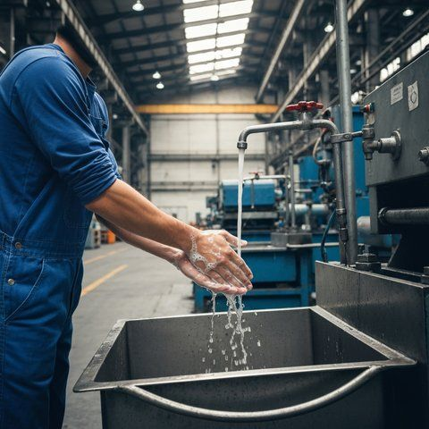
Etkin El Hijyeni ve Yıkama Teknikleri
El hijyeni, enfeksiyonların yayılmasını önlemede en temel savunma hattıdır; ellerin en az yirmi saniye boyunca sabun ve ılık suyla yıkanması, parmak araları ve tırnak dipleri dahil tüm yüzeylerin temizlenmesini sağlar.
İşyeri Bina ve Eklentilerinde Alınacak Sağlık ve Güvenlik Önlemlerine İlişkin Yönetmelik gereği, çalışma alanlarına uygun yeterli sayıda lavabo ve temizlik malzemesi bulundurulması işverenin yasal yükümlülüğüdür.
Ellerin yıkanması gereken kritik anlar; işe başlamadan önce, yemeklerden önce, tuvalet kullanımı sonrası ve özellikle kimyasal veya biyolojik maddelerle temas edilen görev değişimleridir.
Suya erişimin olmadığı durumlarda alkol bazlı el dezenfektanları kullanılabilir; ancak dezenfektanlar eldeki kir ve kalıntıları temizlemediğinden, düzenli su ve sabun kullanımı her zaman öncelikli tercih edilmelidir.
riskmatik.com
Notes:
Eğitmen Notu:
• Başlarken: El hijyeninin sadece sağlık değil, iş güvenliği için de kritik olduğunu belirtin.
• Gerçek örnek: Kirli ellerle dokunulan yüzeylerin çapraz bulaşma riskini anlatın.
• İnteraktif soru: İşyerinizde el yıkama istasyonlarına ne kadar sürede ulaşıyorsunuz?
• Kritik nokta: Sabun kullanımının mekanik temizlikteki rolünü vurgulayın.

Slide 40
Kişisel Temizlik ve Soyunma Odası Düzeni
Kişisel temizlik, çalışanların genel sağlığını korumak adına günlük rutin haline getirilmelidir; özellikle tozlu veya kirli çalışma ortamlarında kişisel hijyen, meslek hastalıklarını önlemede kritik bir koruyucudur.
6331 sayılı İş Sağlığı ve Güvenliği Kanunu kapsamında, işyerlerinde çalışanların kendilerine ait kişisel eşyalarını muhafaza edebilecekleri, temiz ve düzenli kilitli dolaplar tahsis edilmesi zorunludur.
Soyunma odalarında temiz ve kirli kıyafetlerin birbirine karışmaması için ayrıştırılmış dolap sistemleri kullanılmalıdır; iş kıyafetleri ev ortamına taşınmamalı, çalışma alanında bırakılmalıdır.
İşveren, soyunma odalarının periyodik olarak havalandırılmasını ve temizlenmesini sağlamalıdır; hijyenik olmayan soyunma alanları, bakteri üremesi ve koku oluşumu nedeniyle sağlık riskleri doğurmaktadır.
riskmatik.com
Notes:
Eğitmen Notu:
• Başlarken: Dolap düzeninin işyeri disipliniyle olan ilişkisini anlatın.
• Gerçek örnek: İş kıyafetlerinin eve götürülmesinin aile sağlığı üzerindeki etkisine değinin.
• İnteraktif soru: Dolaplarınızda gereksiz eşya biriktiriyor musunuz?
• Kritik nokta: Temiz ve kirli kıyafet ayrımının çapraz bulaşmayı engellediğini vurgulayın.

Slide 41
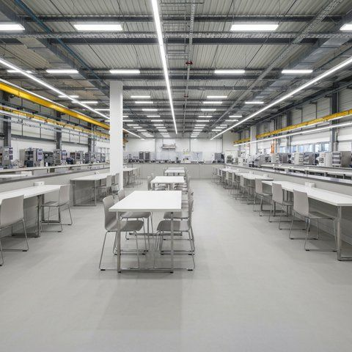
Yeme-İçme Alanlarında Hijyen Kuralları
Yemek yeme alanları, üretim ve kimyasal çalışma bölgelerinden fiziksel olarak tamamen ayrılmalıdır; bu ayrım, toz veya kimyasalların gıdalara bulaşmasını engelleyen en temel güvenlik önlemidir.
İşyeri Bina ve Eklentilerinde Alınacak Sağlık ve Güvenlik Önlemlerine İlişkin Yönetmelik gereği, yemekhanelerin hijyen standartlarına uygun, kolay temizlenebilir zemin ve duvarlara sahip olması gerekmektedir.
Yemek yenen masaların temizliği her öğün öncesi ve sonrası yapılmalı, gıda atıkları kapalı çöp kutularında toplanarak hızla ortamdan uzaklaştırılmalıdır.
Çalışma alanında yiyecek veya içecek tüketilmesi kesinlikle yasaktır; bu yasak, hem dikkat dağınıklığını önlemek hem de olası toksik maddelerin sindirim yoluyla vücuda girişini engellemek içindir.
riskmatik.com
Notes:
Eğitmen Notu:
• Başlarken: Yemek alanının bir dinlenme ve arınma alanı olduğunu hatırlatın.
• Gerçek örnek: Çalışma masasında yemek yemenin yarattığı risklerden bahsedin.
• İnteraktif soru: Yemekhanedeki temizlikten memnun musunuz?
• Kritik nokta: Çapraz bulaşmanın önlenmesi için alan ayrımının şart olduğunu belirtin.

Slide 42
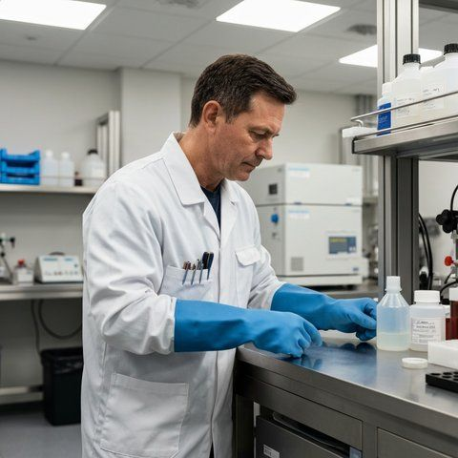
İş Kıyafeti ve Kontaminasyonun Önlenmesi
İş kıyafetleri, çalışılan işin türüne uygun olarak tasarlanmış kişisel koruyucu donanım niteliğindedir; kıyafetlerin temizliği, işlevselliğini yitirmemesi ve hijyenik kalması için düzenli olarak yapılmalıdır.
Kişisel Koruyucu Donanımların İşyerlerinde Kullanılması Hakkında Yönetmelik uyarınca, işveren koruyucu nitelikteki iş kıyafetlerinin temizlik ve bakımından sorumludur; bu işlemler çalışana maliyet yüklemeden gerçekleştirilmelidir.
Kontaminasyon riski yüksek işlerde (kimyasal, biyolojik atık vb.) kullanılan kıyafetler, diğer çalışanların kıyafetlerinden ayrı olarak yıkanmalı ve özel dezenfeksiyon süreçlerinden geçirilmelidir.
Yırtık, aşınmış veya ağır kirlenmiş iş kıyafetleri koruma özelliğini kaybeder; bu tür kıyafetler derhal yenisiyle değiştirilmeli ve uygun şekilde bertaraf edilmelidir.
riskmatik.com
Notes:
Eğitmen Notu:
• Başlarken: İş kıyafetinin sadece bir üniforma değil, bir koruyucu araç olduğunu vurgulayın.
• Gerçek örnek: Aşınmış bir eldivenin veya önlüğün yarattığı riski anlatın.
• İnteraktif soru: Kıyafetlerinizin temizliğinden emin misiniz?
• Kritik nokta: İşveren sorumluluğunu ve ücretsiz temin hakkını hatırlatın.

Slide 43
Sistematik İşyeri Temizlik Programı
İşyerinde temizlik, rastgele yapılan bir işlem değil, 6331 sayılı İş Sağlığı ve Güvenliği Kanunu gereği planlı ve periyodik olarak yürütülmesi gereken bir süreçtir.
Günlük temizlik programı; zeminlerin süpürülmesi, yüzeylerin tozdan arındırılması ve ortak kullanım alanlarının dezenfekte edilmesini kapsamalıdır; temizlik faaliyetleri kayıt altına alınmalıdır.
Atık yönetimi programın ayrılmaz bir parçasıdır; tehlikeli atıklar, evsel atıklardan ayrı olarak kodlanmış konteynerlerde toplanmalı ve ilgili mevzuata uygun şekilde bertaraf edilmelidir.
Temizlik ekipmanlarının (paspaslar, bezler) kendilerinin de temiz ve bakımlı olması gerekir; kirli ekipmanlarla yapılan temizlik, ortamdaki kirliliği sadece bir noktadan diğerine taşır.
riskmatik.com
Notes:
Eğitmen Notu:
• Başlarken: Temizliğin verimlilik ve güvenlik üzerindeki doğrudan etkisini anlatın.
• Gerçek örnek: Dökülen bir yağın temizlenmemesinin yarattığı kaza riskini belirtin.
• İnteraktif soru: İşyerinizdeki temizlik saatlerini biliyor musunuz?
• Kritik nokta: Temizliğin kayıt altına alınmasının yasal bir gereklilik olduğunu vurgulayın.

Slide 44
Hijyen Denetimi ve Sürekli İyileştirme
İşyeri Bina ve Eklentilerinde Alınacak Sağlık ve Güvenlik Önlemlerine İlişkin Yönetmelik çerçevesinde, hijyen standartlarının sürekliliği düzenli iç denetimlerle sağlanmalıdır.
Denetimlerde kullanılacak kontrol listeleri (checklist); tuvaletler, yemekhane, soyunma odaları ve çalışma alanlarındaki hijyen durumunu objektif kriterlerle değerlendirmelidir.
Hijyen denetimlerinde tespit edilen eksiklikler (kırık lavabolar, yetersiz havalandırma, biriken atıklar) acil düzeltici faaliyetler (DÖF) başlatılarak giderilmelidir.
Sürekli iyileştirme yaklaşımıyla, çalışanların hijyen konusundaki geri bildirimleri alınmalı ve hijyen bilincini artıracak periyodik eğitimler programlara dahil edilmelidir.
riskmatik.com
Notes:
Eğitmen Notu:
• Başlarken: Denetimin cezalandırma değil, iyileştirme aracı olduğunu belirtin.
• Gerçek örnek: Bir denetimde tespit edilen basit bir sorunun nasıl önlendiğini anlatın.
• İnteraktif soru: İşyerinizde bir hijyen sorunu görseniz kime bildirirsiniz?
• Kritik nokta: Çalışan katılımının hijyen başarısındaki rolüne değinin.

Slide 45
Biyolojik Ajanların Sınıflandırılması: Grup 1-4
Biyolojik etkenler, Biyolojik Etkenlere Maruziyet Risklerinin Önlenmesi Hakkında Yönetmelik uyarınca hastalık yapma kapasitelerine göre dört gruba ayrılır; Grup 1, insanda hastalık yapma olasılığı bulunmayan etkenleri tanımlarken, Grup 4 en ağır hastalıkları tetikleyen ve tedavisi olmayan riskleri içerir.
Grup 2 ve 3, insanda hastalığa yol açabilen ancak etkili tedavi imkanları bulunan etkenlerdir; işveren, çalışma ortamındaki etkenin risk grubuna göre gerekli teknik ve idari koruma önlemlerini planlamakla yükümlüdür.
Risk grubunun belirlenmesi, işyerindeki risk değerlendirmesinin temelini oluşturur; etkenin yayılma hızı, bulaşıcılığı ve ortamdaki maruziyet süresi, yönetmelik çerçevesinde periyodik olarak yeniden analiz edilmelidir.
İşveren, Grup 3 ve 4 biyolojik etkenlerle çalışılan alanlarda, giriş ve çıkışların kontrol altına alındığı, özel havalandırma sistemlerine sahip izole edilmiş çalışma bölgeleri oluşturmak zorundadır.
riskmatik.com
Notes:
Eğitmen Notu:
• Başlarken: Biyolojik etkenlerin sadece hastanelerde değil, atık yönetimi veya gıda üretimi gibi alanlarda da bulunduğunu vurgulayın.
• Kritik nokta: Grup 4 etkenlerdeki izolasyonun hayati önemi üzerinde durun.
• İnteraktif soru: Çalışma ortamınızda biyolojik risk faktörü olabilecek etkenleri hiç düşündünüz mü?
• Ek bilgi: Risk değerlendirmesinin dinamik bir süreç olduğunu hatırlatın.

Slide 46
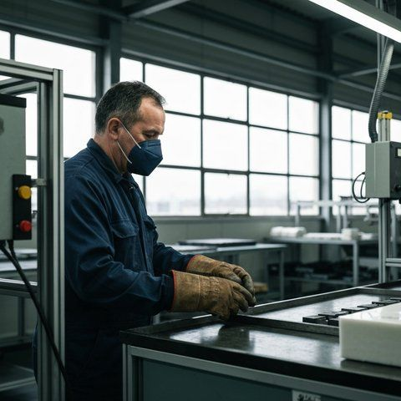
Biyolojik Ajanların Bulaşma Yolları
Biyolojik etkenler işyerinde solunum yolu, sindirim sistemi, deri teması ve mukozal maruziyet gibi çeşitli yollarla bulaşabilir; özellikle havada asılı kalan damlacıklar solunum yolu bulaşmalarında en önemli risk faktörüdür.
Yetersiz havalandırma ve hijyenik olmayan çalışma koşulları, biyolojik etkenlerin ortamda birikmesine ve çalışanlara bulaşmasına zemin hazırlar; bu nedenle mühendislik önlemleriyle ortam havasının sürekli filtrelenmesi sağlanmalıdır.
Doğrudan temas veya enfekte yüzeylere dokunma, özellikle gıda ve atık sektöründe çalışanlar için yaygın bir bulaşma yoludur; el hijyeni ve yüzey temizliği bu riskleri minimize etmede en etkili savunma hattıdır.
Vektörler (böcekler, kemirgenler) aracılığıyla bulaşma, özellikle dış mekanlarda veya atık depolama alanlarında çalışan personel için ciddi bir risk teşkil eder; haşere kontrolü ve uygun depolama teknikleri zorunludur.
riskmatik.com
Notes:
Eğitmen Notu:
• Başlarken: Bulaşma yollarını anlamanın korunmanın ilk adımı olduğunu belirtin.
• Gerçek örnek: Havalandırma sistemlerinin doğru çalışmamasının yarattığı riskleri anlatın.
• Kritik nokta: El hijyeninin basit ama en etkili önlem olduğunun altını çizin.
• İnteraktif soru: Çalışma alanınızda en çok hangi bulaşma riskine maruz kalıyorsunuz?

Slide 47
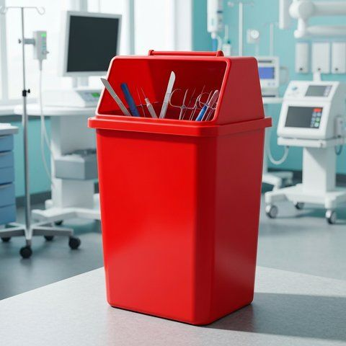
Kan Yoluyla Bulaşan Hastalıklar
Hepatit B, Hepatit C ve HIV gibi kan yoluyla bulaşan hastalıklar, özellikle sağlık personeli, atık yönetimi çalışanları ve kesici-delici aletlerle temas eden personel için en kritik biyolojik risk etmenleridir.
Kesici ve delici alet yaralanmaları, enfekte kanın doğrudan vücuda girmesine neden olur; bu tür kazaların önlenmesi için atıkların ayrıştırılması ve kesici aletlerin özel güvenli kutularda muhafaza edilmesi yasal bir zorunluluktur.
Kanla temas riski bulunan her türlü durumda, standart önlemlerin (evrensel önlemler) uygulanması esastır; tüm kan ve vücut sıvıları, enfekte olabileceği varsayılarak gerekli koruyucu ekipmanlar kullanılmalıdır.
Olası bir yaralanma veya kaza durumunda, maruziyet sonrası profilaksi ve tıbbi gözetim süreci, 6331 sayılı İş Sağlığı ve Güvenliği Kanunu kapsamında vakit kaybetmeksizin başlatılmalıdır.
riskmatik.com
Notes:
Eğitmen Notu:
• Başlarken: Kan yoluyla bulaşın sadece sağlık sektöründe değil, temizlik işlerinde de risk olduğunu vurgulayın.
• Kritik nokta: Kazadan sonraki ilk 24 saatin önemini belirtin.
• Gerçek örnek: Güvensiz atık toplama yöntemlerinin risklerini paylaşın.
• Ek bilgi: Evrensel önlemler kavramını açıklayın.

Slide 48
Aşılama ve Tıbbi Bağışıklık
Biyolojik etkenlere karşı korunmada aşılama, en güçlü idari önlemlerden biridir; özellikle Hepatit B gibi işe bağlı bulaşma riski yüksek hastalıklar için çalışanların aşılanması, işverenin sorumluluğundadır.
Tıbbi gözetim kapsamında, maruziyet riski olan çalışanların bağışıklık düzeyleri düzenli olarak takip edilmeli ve gerekli durumlarda aşı tekrarı veya antikor seviyesi ölçümü yapılmalıdır.
Aşılama programları, Biyolojik Etkenlere Maruziyet Risklerinin Önlenmesi Hakkında Yönetmelik çerçevesinde, işyeri hekimi gözetiminde ve çalışanın onayı alınarak yürütülmelidir.
Bağışıklık kazandırma süreci, biyolojik riskin yüksek olduğu sektörlerde işe giriş muayenelerinin ayrılmaz bir parçasıdır; aşılanma durumu, çalışanın işe uygunluk değerlendirmesinde önemli bir kriter olarak kabul edilir.
riskmatik.com
Notes:
Eğitmen Notu:
• Başlarken: Aşının sadece kişisel değil, işyeri güvenliği için de önemli olduğunu söyleyin.
• Kritik nokta: İşverenin aşıyı ücretsiz sağlaması gerektiğini vurgulayın.
• İnteraktif soru: Yıllık rutin sağlık kontrollerinizi düzenli yaptırıyor musunuz?
• Ek bilgi: İşyeri hekiminin rolüne değinin.

Slide 49
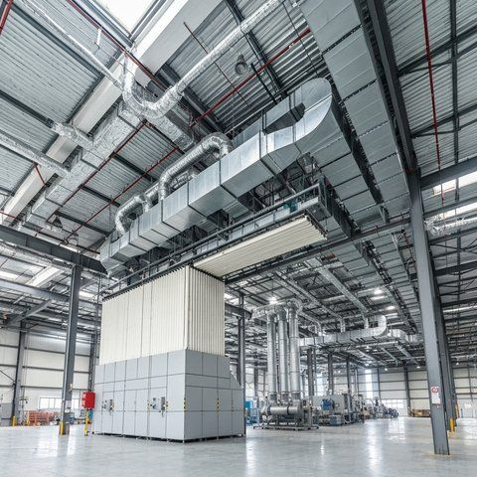
Biyogüvenlik ve Mühendislik Önlemleri
Biyogüvenlik önlemleri, biyolojik etkenlerin ortama yayılmasını engellemek amacıyla uygulanan mühendislik çözümleridir; kapalı sistemler, HEPA filtreli havalandırma ve negatif basınçlı odalar bu önlemlerin başında gelir.
İşyerinde biyolojik risklerin yönetimi, 6331 sayılı İş Sağlığı ve Güvenliği Kanunu gereği risk değerlendirmesi ile başlar; kaynağında kontrol (eliminasyon veya ikame) her zaman ilk tercih olmalıdır.
Atık yönetimi, biyogüvenliğin ayrılmaz bir parçasıdır; enfekte atıkların, yönetmeliklere uygun şekilde sınıflandırılması, etiketlenmesi ve imha edilmesi, çevresel ve mesleki riskleri ortadan kaldırır.
Çalışma ortamındaki hijyenik düzen, kişisel temizlik alanlarının (duş, soyunma odası) varlığı ve temiz ile kirli alanların birbirinden kesin çizgilerle ayrılması, bulaşma zincirini kıran temel stratejilerdir.
riskmatik.com
Notes:
Eğitmen Notu:
• Başlarken: Mühendislik önlemlerinin kişisel çabadan daha üstün olduğunu belirtin.
• Kritik nokta: Kirli ve temiz alan ayrımının neden hayati olduğunu anlatın.
• Gerçek örnek: Atık yönetimindeki bir hata örneği verin.
• Ek bilgi: HEPA filtrelerin çalışma prensibini kısaca açıklayın.

Slide 50
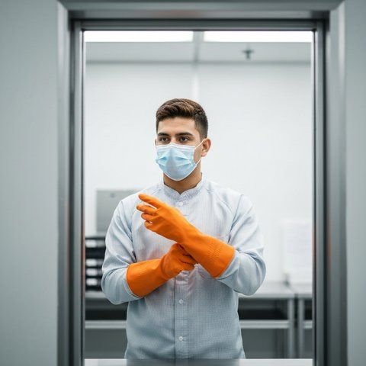
Kişisel Koruyucu Donanım ve Dekontaminasyon
Kişisel Koruyucu Donanımların İşyerlerinde Kullanılması Hakkında Yönetmelik gereği, biyolojik riskli alanlarda eldiven, maske (FFP2/FFP3), önlük ve gözlük kullanımı zorunludur; bu ekipmanlar tek kullanımlık veya dekontamine edilebilir olmalıdır.
Dekontaminasyon, biyolojik etkenlerin yüzeylerden veya ekipmanlardan arındırılması sürecidir; onaylı dezenfektanlar kullanılarak yapılan bu işlem, iş bitiminde veya kirlenme olduğunda derhal gerçekleştirilmelidir.
KKD kullanımı öncesi ve sonrası el hijyeni, bulaşma ve çapraz kontaminasyon riskini önemli ölçüde azaltır; çalışanlara KKD’lerin doğru giyilmesi ve çıkarılması konusunda uygulamalı eğitimler verilmelidir.
Kullanılmış KKD'lerin atık kutularına atılması ve kirli ekipmanların temizlik alanlarına taşınması, çapraz bulaşmayı önleyecek prosedürlerle yapılmalıdır; yönetmeliklere aykırı ekipman kullanımı ciddi bir İSG ihlalidir.
riskmatik.com
Notes:
Eğitmen Notu:
• Başlarken: KKD'lerin biyolojik risklerdeki son savunma hattı olduğunu vurgulayın.
• Kritik nokta: Maske ve eldivenin yanlış çıkarılmasının bulaşmaya neden olduğunu anlatın.
• İnteraktif soru: Kullandığınız KKD'lerin uygunluğunu nasıl kontrol ediyorsunuz?
• Ek bilgi: Dekontaminasyonun doğru yöntemleri hakkında bilgi verin.

Slide 51

Psikososyal Risklerin Tanımı ve Kapsamı
Psikososyal risk etmenleri, işin tasarımı, organizasyonu ve yönetimi ile sosyal ve çevresel bağlamın çalışanların psikolojik, fiziksel ve sosyal sağlığını olumsuz etkileme potansiyeli olan tüm unsurları kapsar.
6331 sayılı İş Sağlığı ve Güvenliği Kanunu kapsamında işveren, işyerinde sağlıklı ve güvenli bir çalışma ortamı oluşturmakla yükümlüdür; bu yükümlülük sadece fiziksel değil, psikolojik risklerin yönetilmesini de zorunlu kılar.
Bu riskler; yüksek iş yükü, rol belirsizliği, sosyal destek eksikliği veya yetersiz yönetim süreçleri gibi faktörlerden kaynaklanabilir; işyerinde huzurlu bir ortamın tesis edilmesi için bu risklerin tanımlanması ilk adımdır.
riskmatik.com
Notes:
Eğitmen Notu: Psikososyal risklerin fiziksel kazalar kadar ciddi sonuçları olabileceğini vurgulayın. İşverenin gözetme borcunun psikolojik sağlığı da kapsadığını belirterek mevzuat atfı yapın.

Slide 52

İş Stresi: Kaynaklar ve Belirtiler
İş stresi, çalışanın işin talepleri ile başa çıkma kapasitesi arasındaki dengesizlikten kaynaklanan zararlı fiziksel ve duygusal tepkilerdir; uzun süreli maruziyet ciddi sağlık sorunlarına yol açabilir.
Stres kaynakları arasında aşırı iş yükü, zaman baskısı, belirsiz görev tanımları ve yetersiz sosyal destek yer alır; bu durumlar çalışanın performansını düşürerek hata yapma riskini artırır.
Belirtiler arasında baş ağrısı, uyku bozuklukları, konsantrasyon eksikliği ve ani duygu değişimleri görülebilir; çalışanlarda bu tür belirtilerin gözlemlenmesi, risk değerlendirmesinin güncellenmesi gerektiğini gösteren önemli bir işarettir.
riskmatik.com
Notes:
Eğitmen Notu: İş stresinin sadece kişisel bir sorun değil, yönetsel bir risk olduğunu anlatın. Çalışanların stres belirtilerini fark etmeleri için teşvik edici bir soru sorun.

Slide 53

Tükenmişlik Sendromu: Etkileri ve Belirtileri
Tükenmişlik sendromu, işyerindeki kronik stresle başa çıkılamaması sonucu ortaya çıkan duygusal yorgunluk, duyarsızlaşma ve kişisel başarı duygusunda azalma ile karakterize edilen psikolojik bir durumdur.
Çalışanlar kendilerini işe yabancılaşmış, motivasyonsuz ve değersiz hissedebilirler; bu durum iş verimliliğini ciddi oranda düşürürken, işten ayrılma eğilimlerini ve devamsızlık oranlarını artırabilir.
İlgili İSG mevzuatı çerçevesinde, tükenmişlik belirtileri gösteren çalışanlar için işyeri hekimi veya uzman birimler aracılığıyla gerekli sağlık gözetimi ve danışmanlık süreçlerinin başlatılması kritik öneme sahiptir.
riskmatik.com
Notes:
Eğitmen Notu: Tükenmişliğin bir zayıflık değil, uzun süreli stresin bir sonucu olduğunu vurgulayın. Erken tanı için gözlem yapmanın öneminden bahsedin.

Slide 54

İş-Yaşam Dengesi: Stratejiler ve Sınırlar
İş-yaşam dengesi, profesyonel sorumluluklar ile özel hayatın ihtiyaçları arasında sağlıklı bir denge kurulmasıdır; bu dengenin sağlanması hem çalışan refahını hem de şirket bağlılığını artırır.
Dijitalleşme ile birlikte gelen sürekli ulaşılabilirlik, çalışma saatlerinin belirsizleşmesine ve kişisel zamanın işe karışmasına neden olabilir; bu durumun önüne geçmek için net sınırlar belirlenmelidir.
Çalışanlar, mola saatlerini aktif kullanmalı, iş dışı zamanlarda işle ilgili iletişimden uzak durmaya özen göstermeli ve yöneticiler tarafından bu sınırların korunması desteklenmelidir; bu, sürdürülebilir çalışma düzeninin temelidir.
riskmatik.com
Notes:
Eğitmen Notu: İş-yaşam dengesinin bir 'hakk' olduğunu belirtin. Sınır koymanın hem çalışanı hem de kurumu nasıl koruduğuna dair bir örnek verin.

Slide 55

Örgütsel Önlemler: Sağlıklı Bir Çalışma Ortamı
Örgütsel önlemler, psikososyal riskleri kaynağında çözmek için işin yapılış biçimini ve yönetimi iyileştirmeyi hedefler; katılımcı yönetim anlayışı bu sürecin en etkili aracıdır.
İş rotasyonu, esnek çalışma saatleri ve çalışanların karar alma süreçlerine dahil edilmesi, iş üzerindeki kontrol hissini artırarak stresi azaltır ve motivasyonu yükseltir.
İşyerinde açık iletişim kanallarının oluşturulması, geribildirim mekanizmalarının düzenli çalıştırılması ve yöneticilere yönelik çatışma yönetimi eğitimleri, psikososyal riskleri minimize eden temel idari önlemlerdir.
riskmatik.com
Notes:
Eğitmen Notu: Katılımcı yönetimin stres üzerindeki etkisini açıklayın. Çalışanların iş süreçlerine dahil edilmesinin aidiyet duygusunu nasıl güçlendirdiğini anlatın.

Slide 56

Destek Mekanizmaları ve Danışmanlık Hizmetleri
Psikososyal risklerle mücadelede profesyonel destek sistemleri, çalışanların zor dönemleri sağlıklı atlatmalarını sağlar; bu hizmetler işin bir parçası olarak görülmelidir.
Çalışan Destek Programları (ÇDP) aracılığıyla sunulan psikolojik danışmanlık hizmetleri, işyeri hekimi veya İSG profesyonelleri tarafından yönlendirilen gizli ve profesyonel görüşmelerdir.
İşveren, bu tür destek hizmetlerine erişimi kolaylaştırmalı, çalışanların bu hizmetlerden yararlanırken çekinmemeleri için güvenli bir ortam oluşturmalı ve gizlilik prensiplerine tam uyum sağlamalıdır.
riskmatik.com
Notes:
Eğitmen Notu: Destek almanın bir profesyonellik göstergesi olduğunu belirtin. Gizlilik prensibinin çalışanlar için neden vazgeçilmez olduğunu vurgulayın.

Slide 57
İşyeri Şiddeti Türleri ve Kapsamı
İşyeri şiddeti, çalışanların çalışma ortamında karşılaştığı fiziksel saldırı, sözlü taciz, tehdit veya psikolojik baskı gibi her türlü olumsuz davranışı kapsayan geniş bir kavramdır.
Fiziksel şiddet, doğrudan bedensel zarar vermeye yönelik eylemleri içerirken; sözel şiddet, hakaret veya aşağılayıcı ifadelerle bireyin onurunu zedelemeyi hedefler.
Psikolojik şiddet ise bireyin çalışma performansını düşürmeye yönelik sistematik dışlama, görmezden gelme veya sürekli eleştiri gibi davranışları içermektedir.
6331 sayılı İş Sağlığı ve Güvenliği Kanunu kapsamında işveren, çalışanların psikososyal risklerden korunması için gerekli önlemleri almakla yükümlüdür.
riskmatik.com
Notes:
Eğitmen Notu:
• Başlarken: Şiddetin sadece fiziksel değil, sözel ve psikolojik boyutları olduğunu vurgulayın.
• Kritik nokta: Her türlü şiddet türünün işyerindeki güven ve huzur ortamını bozduğunu belirtin.
• İnteraktif soru: İşyerinde şiddetin farklı türlerine dair örnekler verebilir misiniz?
• Yasal dayanak: İşverenin çalışanlarını bu tür risklerden koruma yükümlülüğünü hatırlatın.

Slide 58
Mobbing Tanımı ve Gelişim Aşamaları
Mobbing, işyerinde bir veya birden fazla kişi tarafından gerçekleştirilen, sistematik, sürekli ve düşmanca tutumlarla kurbanın işten ayrılmaya zorlandığı psikolojik taciz sürecidir.
Süreç genellikle bir çatışma ile başlar, ardından saldırgan tutumlar ve sistematik psikolojik taciz evresiyle devam eder.
Üçüncü aşamada yönetim durumu fark etmeyebilir veya yanlış müdahale edebilir, bu durum tacizin artmasına neden olur.
Son aşamada ise kurbanın dışlanması, damgalanması ve nihayetinde işten ayrılması veya ciddi sağlık sorunları yaşaması söz konusu olur.
riskmatik.com
Notes:
Eğitmen Notu:
• Başlarken: Mobbingin anlık bir tartışma değil, sistematik bir süreç olduğunu vurgulayın.
• Kritik nokta: Sistematik ve sürekli olma özelliğinin mobbingi normal çatışmalardan ayırdığını açıklayın.
• Gerçek örnek: Sürekli haksız yere eleştirilen veya görevleri elinden alınan bir çalışanın yaşadığı süreçten bahsedin.
• Ek bilgi: Çalışanların İş Sağlığı ve Güvenliği Eğitimlerinin Usul ve Esasları Hakkında Yönetmelik çerçevesinde farkındalık eğitimlerinin önemine değinin.

Slide 59
Mobbingin Belirtileri ve Etkileri
Psikolojik taciz, mağdur üzerinde kaygı, depresyon, özgüven kaybı ve tükenmişlik gibi ciddi psikolojik sonuçlar doğurabilir.
Fizyolojik olarak uyku bozuklukları, yüksek tansiyon, mide rahatsızlıkları ve kronik yorgunluk gibi somatik şikayetler gözlemlenmesi muhtemeldir.
Sosyal yaşamda izolasyon, çevreyle iletişimin kopması ve işe karşı motivasyonun tamamen yitirilmesi gibi davranışsal etkiler ortaya çıkar.
Bu etkiler, sadece birey için değil, işyerinde verimlilik kaybı ve yüksek işten ayrılma oranları nedeniyle kurum için de ciddi bir risk oluşturur.
riskmatik.com
Notes:
Eğitmen Notu:
• Başlarken: Mobbingin etkilerinin sadece işyeriyle sınırlı kalmayıp bireyin tüm yaşam kalitesini düşürdüğünü belirtin.
• Kritik nokta: Çalışanların yaşadığı fiziksel ve ruhsal belirtilerin iş kazası ve meslek hastalığı riski taşıdığını hatırlatın.
• İnteraktif soru: Psikolojik taciz belirtileri gösteren bir iş arkadaşınıza nasıl destek olursunuz?
• Ek bilgi: Erken müdahalenin etkileri azaltmada hayati önem taşıdığını vurgulayın.

Slide 60
Yasal Çerçeve ve Çalışan Hakları
Türk Borçlar Kanunu'nun 417. maddesi uyarınca işveren, işyerinde çalışanların kişilik haklarını korumak ve psikolojik tacizden korunmalarını sağlamakla yükümlüdür.
Çalışan, psikolojik tacize uğradığı durumlarda iş sözleşmesini haklı nedenle feshetme hakkına sahiptir ve tazminat talebinde bulunabilir.
İşveren, mobbing şikayetlerini ciddiyetle incelemeli, mağdurun korunması için gerekli idari önlemleri derhal almalıdır.
6331 sayılı İş Sağlığı ve Güvenliği Kanunu, iş ortamının güvenli ve sağlıklı olmasını esas alarak, psikososyal risklerin yönetimini işverenin temel görevi olarak tanımlar.
riskmatik.com
Notes:
Eğitmen Notu:
• Başlarken: Yasaların işçiyi koruduğunu ve işverene gözetme borcu yüklediğini vurgulayın.
• Kritik nokta: Psikolojik tacizin hukuki bir suç ve tazminat sebebi olduğunu belirtin.
• İnteraktif soru: İşverenin mobbingi önlemede başarısız olması durumunda çalışanın hangi yasal hakları vardır?
• Yasal dayanak: 6331 sayılı Kanun ve Borçlar Kanunu'na atıfta bulunun.

Slide 61
Başvuru ve Şikayet Mekanizmaları
İşyerinde psikolojik tacizle karşılaşan çalışanlar, öncelikle kurum içi şikayet mekanizmalarını, disiplin kurullarını veya insan kaynakları birimlerini kullanmalıdır.
Kurum içi çözüm bulunamadığı durumlarda Çalışma ve Sosyal Güvenlik Bakanlığı'nın ALO 170 hattı üzerinden ihbar ve destek talebinde bulunulabilir.
CİMER üzerinden yapılan başvurular, ilgili kamu kurumları tarafından incelenerek gerekli yasal süreçlerin başlatılmasına imkan tanır.
Mağduriyetin ispatı için yaşanan olayların tarih, saat, tanık ve delillerle birlikte yazılı olarak kayıt altına alınması hukuki süreçlerde büyük önem taşır.
riskmatik.com
Notes:
Eğitmen Notu:
• Başlarken: Şikayet sürecinde kanıt toplamanın ve kayıt tutmanın önemini açıklayın.
• Kritik nokta: ALO 170 ve CİMER gibi resmi kanalların erişilebilirliğini hatırlatın.
• Gerçek örnek: Şikayet dilekçesinin nasıl hazırlanması gerektiğine dair genel bilgiler verin.
• Ek bilgi: Gizlilik ilkesinin şikayet süreçlerinde temel olduğunu vurgulayın.

Slide 62
Önleme Politikası ve Kültür Geliştirme
İşyerinde mobbingi önlemek için sıfır tolerans politikası benimsenmeli ve bu politika tüm çalışanlara açıkça duyurulmalıdır.
Düzenli İSG eğitimleri ve psikososyal risk yönetimi seminerleri ile çalışanların ve yöneticilerin farkındalık düzeyleri artırılmalıdır.
Çalışanlar arasında açık ve şeffaf iletişim kanalları oluşturulmalı, geri bildirim mekanizmaları teşvik edilmelidir.
Güvenli bir çalışma kültürü, işverenin desteği ve çalışanların birbirine gösterdiği saygılı tutumla inşa edilebilir.
riskmatik.com
Notes:
Eğitmen Notu:
• Başlarken: Önlemenin her zaman müdahaleden daha etkili olduğunu vurgulayın.
• Kritik nokta: Güvenlik kültürünün bir parçası olarak saygılı iletişimi teşvik edin.
• İnteraktif soru: İşyerimizde daha sağlıklı bir iletişim ortamı için neler yapabiliriz?
• Kapanış: Mobbingin önlenmesinin herkesin sorumluluğu olduğunu belirterek eğitimi sonlandırın.

Slide 63
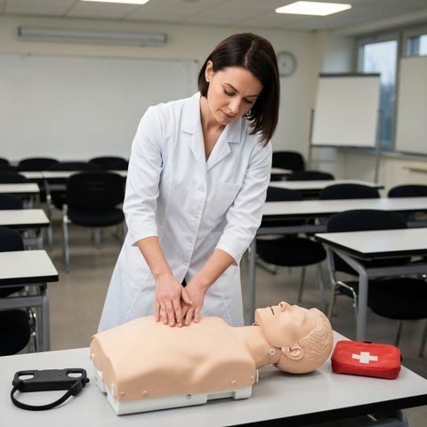
İlkyardım Tanımı ve Temel Amaçları
İlkyardım, herhangi bir kaza ya da yaşamı tehlikeye düşüren durumda, sağlık görevlilerinin yardımı sağlanıncaya kadar hayatın kurtarılması veya durumun kötüye gitmesini önlemek amacıyla tıbbi araç gereç aranmaksızın yapılan uygulamalardır; İlkyardım Yönetmeliği ile esasları belirlenmiştir.
İlkyardımın üç temel amacı vardır: Hayatı korumak, durumun daha da kötüleşmesini engellemek ve iyileşmeyi kolaylaştırmak; bu süreçte ilkyardımcı, eldeki imkanlarla en güvenli müdahaleyi yapmalıdır.
İlkyardım ile acil tedavi arasındaki farkı bilmek kritiktir; acil tedavi sadece ehliyetli kişilerce tıbbi donanımla yapılırken, ilkyardım herkesin yapabileceği temel müdahaleleri kapsar.
İlkyardımcı, soğukkanlılığını korumalı ve çevresindekileri organize ederek paniği önlemelidir; bu süreçte kazazedenin psikolojik durumunu da desteklemek iyileşme sürecini hızlandıracaktır.
riskmatik.com
Notes:
Eğitmen Notu:
• Başlarken: İlkyardımın tanımını netleştirin.
• Gerçek örnek: Küçük bir kesik ile büyük bir yaralanma arasındaki ilkyardım farkını anlatın.
• Kritik nokta: İlkyardımcı tıbbi müdahale yapmaz, destek sağlar.
• Ek bilgi: İlkyardım Yönetmeliği temel referansımızdır.

Slide 64
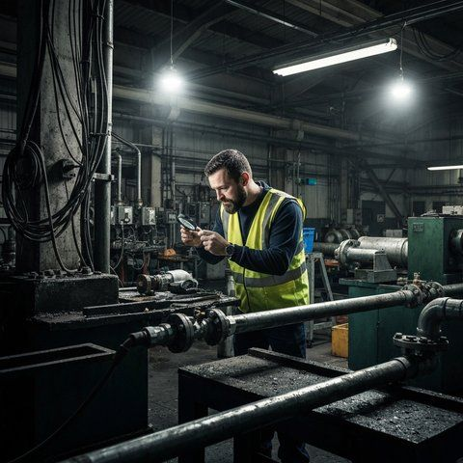
Olay Yeri Güvenliği ve Risk Analizi
Olay yerinde müdahaleye başlamadan önce ilkyardımcının kendi güvenliği en üst düzeyde tutulmalıdır; güvenli olmayan bir ortamda yapılan müdahale, ilkyardımcının da yaralanmasına yol açarak kazazede sayısını artırabilir.
Ortamda trafik, yangın, elektrik kaçağı veya patlama riski olup olmadığı hızlıca gözden geçirilmelidir; 6331 sayılı İş Sağlığı ve Güvenliği Kanunu kapsamında risk değerlendirmesi mantığı olay yerinde de geçerlidir.
Olay yerindeki tehlikeler belirlendikten sonra, çevredeki meraklılar uzaklaştırılmalı ve güvenli bir alan oluşturulmalıdır; bu, müdahale süresince ilkyardımcının odaklanmasını kolaylaştıracaktır.
Olay yerinin güvenliğini sağlamak için trafik akışı durdurulmalı veya uyarı işaretleri yerleştirilmelidir; eğer tehlike ortadan kaldırılamıyorsa, kazazede zarar görmeyecek şekilde güvenli alana taşınmalıdır.
riskmatik.com
Notes:
Eğitmen Notu:
• Başlarken: Kendi güvenliğiniz olmadan kimseye yardım edemezsiniz.
• Gerçek örnek: Bir elektrik kazasında akımı kesmeden müdahale etmenin sonuçlarını vurgulayın.
• Kritik nokta: Kazazede güvenli alana taşınmadan müdahaleye başlama.
• Ek bilgi: İş güvenliği kuralları burada da önceliklidir.

Slide 65
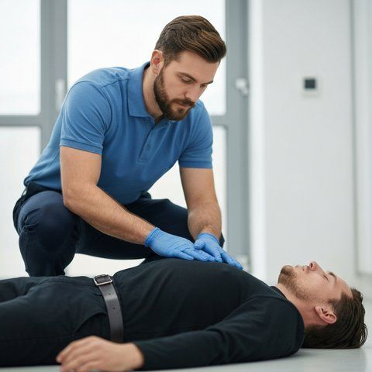
Bilinç ve Solunumun Değerlendirilmesi
Kazazedenin bilinci, omuzlarına hafifçe dokunup seslenerek kontrol edilmelidir; yanıt alınamayan kazazede bilinçsiz kabul edilerek acil durum süreci başlatılmalıdır.
Bilinç kontrolünden sonra hava yolu açıklığı sağlanmalı ve solunum bak-dinle-hisset yöntemiyle 10 saniye süreyle değerlendirilmelidir; bu yöntem, solunumun varlığını anlamak için en güvenilir yoldur.
Eğer kazazedenin solunumu yoksa, derhal temel yaşam desteği (kalp masajı ve suni solunum) süreçlerine başlanmalıdır; İlkyardım Yönetmeliği bu konuda standart protokolleri belirlemiştir.
Bilinci kapalı ancak solunumu devam eden kazazedeler, kusma veya dilin hava yolunu tıkaması riskine karşı mutlaka yan yatırılarak iyileşme pozisyonuna getirilmelidir.
riskmatik.com
Notes:
Eğitmen Notu:
• Başlarken: ABC kuralını hatırlatın.
• Gerçek örnek: Bilinci kapalı olanın dilinin geriye kaçmasını anlatın.
• Kritik nokta: Bak-dinle-hisset süresi 10 saniyeyi geçmemelidir.
• Ek bilgi: İyileşme pozisyonu hava yolunu açık tutmak için kritiktir.

Slide 66
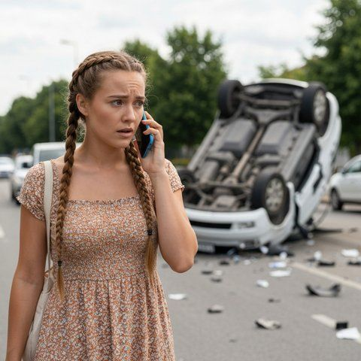
112 Arama ve Doğru Bilgi Verme
Kazazedenin durumu netleştiğinde veya solunum/bilinç kaybı tespit edildiğinde vakit kaybetmeden 112 Acil Çağrı Merkezi aranmalıdır; bu süreçte sakin ve net konuşmak çok önemlidir.
112'ye bilgi verirken kazanın yeri, kazazede sayısı, olaydaki yaralanma türü ve mevcut durum net bir şekilde ifade edilmelidir; yanlış adres veya eksik bilgi müdahale süresini uzatır.
Telefonu ilk arayan kişi kapatmalı, 112 görevlisinin yönlendirmelerini dikkatle dinlemelidir; gerektiğinde görevli, telefonda ilkyardım komutları vererek süreci yönetebilir.
Eğer olay yerinde başka kişiler varsa, 112 araması belirli bir kişiye doğrudan talimat verilerek yaptırılmalıdır; bu, sorumluluğun netleşmesini sağlar ve karmaşayı engeller.
riskmatik.com
Notes:
Eğitmen Notu:
• Başlarken: 112 aramanın önemi ve zaman yönetimi.
• Gerçek örnek: Yanlış adres verilmesi nedeniyle kaybedilen dakikaları anlatın.
• Kritik nokta: Telefonu görevli kapatana kadar bekleyin.
• Ek bilgi: 112 artık tek numara olarak tüm acil durumları kapsamaktadır.

Slide 67
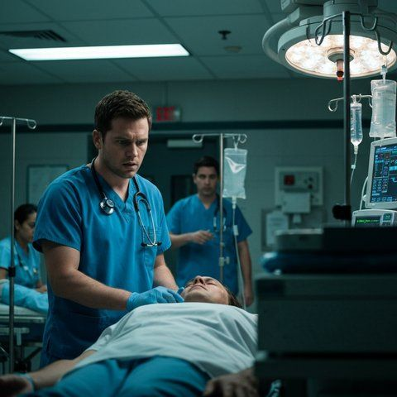
Müdahale Önceliği ve Trijaj Mantığı
Birden fazla yaralının olduğu durumlarda, öncelikle hayati tehlikesi olanlar tespit edilmeli ve müdahale önceliği bu kişilere verilmelidir; bu uygulama triyaj olarak adlandırılır.
Solunum güçlüğü çekenler, kanaması olanlar ve bilinçsiz olanlar, yürüyebilen veya hafif yaralı olanlara göre daha öncelikli müdahale gerektirir; bu sıralama hayat kurtarıcıdır.
İlkyardımcı, duygusal tepkiler yerine mantıksal bir sıralama izleyerek kısıtlı sürede en çok yaralıya fayda sağlamayı hedeflemelidir; 6331 sayılı İSG Kanunu kapsamında işyerlerinde yapılacak tatbikatlarda bu önceliklendirme çalışılmalıdır.
Çocuklar, yaşlılar ve hamileler gibi özel gruplar, durumlarına göre hızlıca değerlendirilmeli ve öncelik sırasında göz önünde bulundurulmalıdır; ancak temel kural her zaman hayati fonksiyonların sürekliliğidir.
riskmatik.com
Notes:
Eğitmen Notu:
• Başlarken: Trijajın ne olduğunu ve neden gerekli olduğunu açıklayın.
• Gerçek örnek: Ağlayan birinden ziyade sessiz duran ağır yaralıya müdahale etme zorunluluğu.
• Kritik nokta: Öncelik her zaman hayatı tehdit eden durumlardadır.
• Ek bilgi: İlkyardım yönetmeliği önceliklendirme ilkelerini destekler.

Slide 68
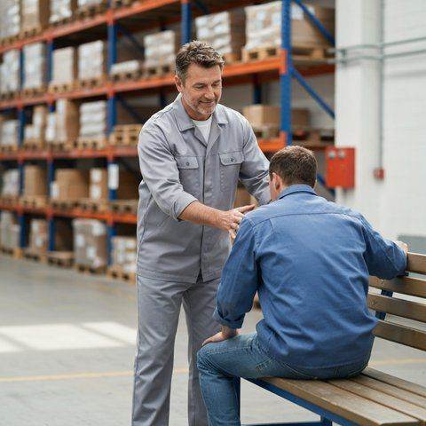
İlkyardımcının Sorumlulukları
İlkyardımcının en önemli sorumluluğu, kazazedenin durumunun kötüleşmesini önlemek ve profesyonel ekipler gelene kadar süreci yönetmektir; bu yasal ve vicdani bir sorumluluktur.
İlkyardımcı, kazazedenin kişisel bilgilerini ve durumunu gizli tutmalı, gereksiz müdahalelerden kaçınmalıdır; yetkinliği dışındaki herhangi bir tıbbi işlem yapılması yasaktır.
Olay yerindeki durumu ve yapılan tüm müdahaleleri not etmeli veya aklında tutarak sağlık ekiplerine aktarmalıdır; bu bilgiler, hastaneye ulaşan sağlık personelinin tedavi sürecini hızlandıracaktır.
İlkyardımcı, kendi sağlığını ve güvenliğini her zaman korumalıdır; çünkü ilkyardımcının zarar görmesi, kazazedenin yardım almasını imkansız hale getirebilir veya süreci aksatabilir.
riskmatik.com
Notes:
Eğitmen Notu:
• Başlarken: İlkyardımcının görev ve sınırlarını çizin.
• Gerçek örnek: Gereksiz müdahale sonucu oluşan bir komplikasyon hikayesi.
• Kritik nokta: Asla bilmediğiniz bir yöntemi uygulamayın.
• Ek bilgi: İlkyardımcının yasal sorumlulukları İlkyardım Yönetmeliği ile belirlenmiştir.

Slide 69
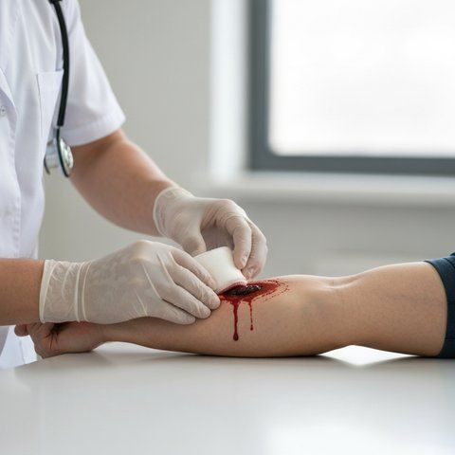
Kanama ve Şok Kontrolü
İlkyardım Yönetmeliği kapsamında, kanamayı durdurmak için kanayan bölgeye temiz bir bezle doğrudan baskı uygulanmalıdır. Uzuv kanamalarında, kanayan bölge kalp seviyesinden yukarı kaldırılmalı ve gerekirse basınç noktalarına müdahale edilmelidir.
Şok belirtileri gösteren yaralılarda, hastanın sırtüstü yatırılması ve ayaklarının 30 santimetre yukarı kaldırılması hayati öneme sahiptir. Yaralının vücut ısısı korunmalı ve üzerinin örtülmesi sağlanarak kan dolaşımının merkezi organlara yönlendirilmesi hedeflenmelidir.
Ciddi kanamalarda turnike uygulaması, yalnızca diğer yöntemlerin yetersiz kaldığı ekstremite yaralanmalarında son çare olarak düşünülmelidir. Turnike uygulanan bölgeye saat not edilmeli ve tıbbi destek gelene kadar turnike asla gevşetilmemelidir.
riskmatik.com
Notes:
Eğitmen Notu:
• Başlarken: Kanama kontrolünün şoku önlemedeki kritik rolünü vurgulayın.
• Gerçek örnek: Uzuv kanamalarında turnike kullanımının sınırlı ve dikkat gerektiren bir yöntem olduğunu belirtin.
• İnteraktif soru: Kanama durdurulurken neden doğrudan baskı uygulanması gerektiğini tartışın.
• Kritik nokta: Turnike süresinin takibinin hayati önemini hatırlatın.

Slide 70
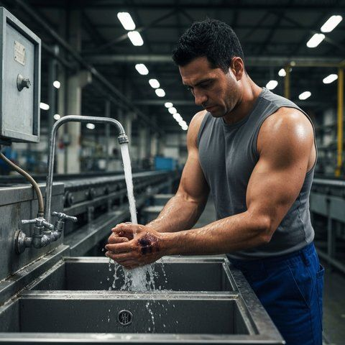
Yanık Türleri ve Müdahale
Yanıklar; ısı, kimyasal madde, elektrik veya radyasyon kaynaklı olabilir. İlkyardım Yönetmeliği gereği, yanık bölgesi derhal 15-20 dakika boyunca çeşme suyu altında soğutulmalı ve vücut ısısının aşırı düşmesi engellenmelidir.
Yanık üzerindeki su toplamış deri dokusu kesinlikle patlatılmamalıdır. Ayrıca, yanık üzerine diş macunu, yoğurt veya salça gibi tıbbi olmayan maddeler sürülmemeli; bu tür uygulamalar enfeksiyon riskini ve yanık derinliğini artırabilir.
Kimyasal yanıklarda, temas eden giysiler dikkatlice çıkarılmalı ve bölge bol su ile yıkanmalıdır. Elektrik yanıklarında ise öncelikle akım kesilmeli, hastanın solunumu ve nabzı kontrol edilerek gerekli ilkyardım başlatılmalıdır.
riskmatik.com
Notes:
Eğitmen Notu:
• Başlarken: Yanıkta ilk 20 dakikanın doku hasarını azaltmadaki önemini anlatın.
• Gerçek örnek: Yanlış madde uygulamalarının (diş macunu vb.) neden olduğu enfeksiyon vakalarına değinin.
• İnteraktif soru: Kimyasal yanıklarda suyun kullanım süresi hakkında ne bildiklerini sorun.
• Kritik nokta: Yanık üzerindeki kıyafetlerin yapışması durumunda çıkarılmaması gerektiğini vurgulayın.

Slide 71

Kırık, Çıkık ve Burkulma
İlkyardım Yönetmeliği uyarınca, kırık şüphesi olan bölge hareket ettirilmemeli ve olduğu pozisyonda tespit edilmelidir. Kırık uçlarının sinirlere zarar vermemesi için ekstremite, atel veya destekleyici malzemelerle sabitlenmelidir.
Çıkık ve burkulmalarda, eklemi yerine oturtmaya çalışmak ciddi doku ve sinir hasarına yol açabilir. Bunun yerine bölgeye soğuk uygulama yapılarak şişlik azaltılmalı ve hasta en yakın sağlık kuruluşuna sevk edilmelidir.
Kırık bölgesinde açık bir yara varsa, öncelikle yara temiz bir bezle kapatılmalı, ardından tespit işlemi yapılmalıdır. Tespit edilen bölgenin uç kısımları, kan dolaşımının kontrol edilebilmesi için açık bırakılmalıdır.
riskmatik.com
Notes:
Eğitmen Notu:
• Başlarken: Kırıkta temel kuralın sabitleme olduğunu belirtin.
• Gerçek örnek: Eklem çıkıklarını kendi kendine düzeltmeye çalışmanın yaratacağı kalıcı hasarları anlatın.
• İnteraktif soru: Neden tespit edilen bölgenin uçlarını açık bırakıyoruz?
• Kritik nokta: Kan dolaşımı kontrolünün (renk ve ısı takibi) önemini vurgulayın.

Slide 72
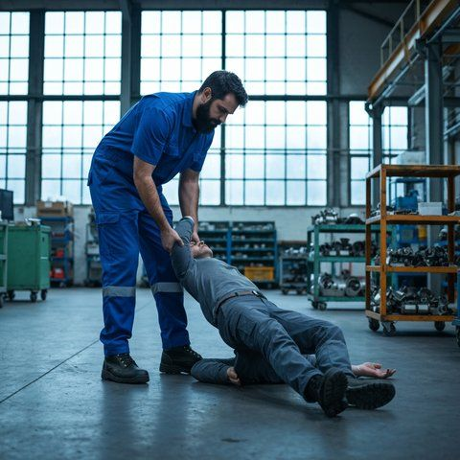
Bayılma ve Bilinç Kaybı
İlkyardım Yönetmeliği çerçevesinde, bilinci kapalı olan hastanın solunum yolu açıklığı, başı geriye doğru eğilerek sağlanmalıdır (çene kaldırma manevrası). Hasta, solunum ve nabız kontrolü yapıldıktan sonra iyileşme pozisyonuna getirilmelidir.
Bayılma durumunda, hastanın üzerine su dökmek veya tokat atmak gibi ilkel yöntemlerden kaçınılmalıdır. Hasta, temiz hava alabileceği bir ortama alınmalı ve durumu 112 acil servise bildirilmelidir.
Bilinç kaybı uzun süren hastalarda, düzenli aralıklarla solunum ve nabız kontrolü devam ettirilmelidir. Hasta asla yalnız bırakılmamalı ve ağızdan herhangi bir sıvı verilmemelidir, aksi takdirde aspirasyon riski oluşabilir.
riskmatik.com
Notes:
Eğitmen Notu:
• Başlarken: Bilinç kaybında en büyük riskin solunum yolunun tıkanması olduğunu anlatın.
• Gerçek örnek: İyileşme pozisyonunun kusma durumunda boğulmayı nasıl önlediğini açıklayın.
• İnteraktif soru: Bayılan birine neden su içirilmemelidir?
• Kritik nokta: 112'ye haber verirken konumun net tarif edilmesinin önemi.

Slide 73
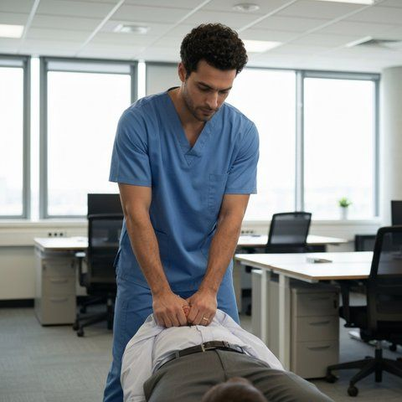
Zehirlenme ve Boğulma
Solunum yolu tıkanıklığında (boğulma), hastanın öksürmesi teşvik edilmeli; tam tıkanıklık varsa Heimlich manevrası uygulanmalıdır. İlkyardım Yönetmeliği, bu müdahalenin bilinçli ve doğru teknikle yapılmasını şart koşar.
Zehirlenmelerde kaynağın (solunum, deri veya ağız) belirlenmesi kritiktir. Ağız yoluyla zehirlenmelerde hasta kusturulmamalı, özellikle yakıcı madde yutulmuşsa su veya süt içirilmemelidir; doğrudan acil tıbbi yardım istenmelidir.
Gaz zehirlenmelerinde ortam derhal havalandırılmalı, hasta açık havaya çıkarılmalıdır. Kurtarıcı, kendi güvenliğini tehlikeye atmadan müdahale etmeli ve ortamın zehirli gazdan arındığından emin olmalıdır.
riskmatik.com
Notes:
Eğitmen Notu:
• Başlarken: Zehirlenmede kaynağı bulmanın müdahalenin başarısı için en önemli adım olduğunu vurgulayın.
• Gerçek örnek: Yakıcı madde yutan birine süt içirmenin yanlışlığını açıklayın.
• İnteraktif soru: Heimlich manevrasını kimler uygulayabilir?
• Kritik nokta: Kurtarıcı güvenliği (kendi hayatını tehlikeye atmama).

Slide 74
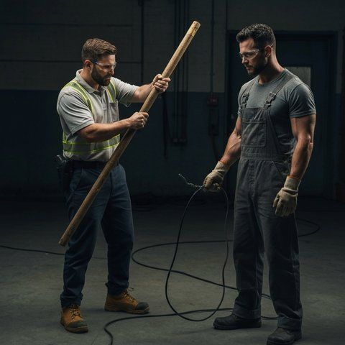
Elektrik Çarpması Müdahalesi
Elektrik Kuvvetli Akım Tesisleri Yönetmeliği ve İlkyardım Yönetmeliği gereği, elektrik çarpmasında ilk kural akımı derhal kesmektir. Akım kesilemiyorsa, yalıtkan bir cisim (kuru tahta, plastik) kullanılarak hasta akımdan uzaklaştırılmalıdır.
Hasta güvenli bölgeye alındığında solunum ve nabız kontrolü yapılmalıdır. Kalp durmuşsa, ivedilikle temel yaşam desteği (CPR) başlatılmalı ve profesyonel sağlık ekipleri gelene kadar kesintisiz devam edilmelidir.
Elektrik çarpmalarında iç doku hasarı ve kalp ritmi bozuklukları oluşabileceği için, dışarıdan iyi görünse bile hasta mutlaka hastaneye sevk edilmelidir. Elektrik yanıkları derin olabilir, bu yüzden yüzeysel bir kontrolle yetinilmemelidir.
riskmatik.com
Notes:
Eğitmen Notu:
• Başlarken: Akımı kesmeden hastaya dokunmanın kurtarıcıyı da kurban edeceğini hatırlatın.
• Gerçek örnek: Yalıtkan malzeme kullanmanın neden hayat kurtarıcı olduğunu açıklayın.
• İnteraktif soru: Elektrik çarpması sonrası hasta iyi görünse bile neden hastaneye gitmeli?
• Kritik nokta: CPR eğitiminin önemi ve kesintisiz uygulanması.

Slide 75
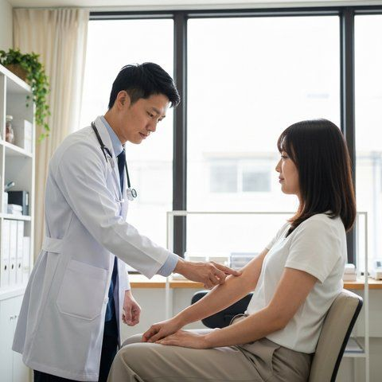
Kalp Durması Belirtileri: Erken Tanı
Kalp durması, dolaşım sisteminin aniden işlevini yitirmesiyle gerçekleşir; İlkyardım Yönetmeliği uyarınca en kritik belirtiler bilinç kaybı, solunumun durması ve nabız alınamamasıdır. Bu durum, saniyeler içinde müdahale edilmezse beyin hasarına yol açar.
Bilinç kontrolü, kazazedenin omuzlarına hafifçe dokunarak ve seslenerek yapılmalıdır; yanıt alınamayan her birey potansiyel kalp durması vakası olarak kabul edilmelidir. İletişim kurulamayan durumlarda zaman kaybetmeden çevre güvenliği sağlanmalıdır.
Solunum kontrolü, bak-dinle-hisset yöntemi ile en fazla on saniye süreyle yapılmalıdır; göğüs hareketlerinin izlenmesi ve ağızdan nefes sesinin duyulması hayati önem taşır. Solunum yoksa veya sadece gasping (iç çekme) varsa derhal CPR başlanmalıdır.
Nabız kontrolü, boyun bölgesindeki şah damarından (karotis) üç parmakla yapılmalıdır; sağlık profesyoneli olmayan kişiler için nabız kontrolü yerine yalnızca solunumun varlığına odaklanmak hata payını azaltan güvenli bir yöntemdir.
riskmatik.com
Notes:
Eğitmen Notu:
• Başlarken: Kalp durmasında her saniyenin hayati önem taşıdığını vurgulayın.
• Gerçek örnek: Bir ofis ortamında aniden yere yığılan çalışma arkadaşını hayal edin.
• İnteraktif soru: Bak-dinle-hisset yöntemini daha önce hiç uyguladınız mı?
• Kritik nokta: Nabız kontrolünde zaman kaybetmek yerine solunuma odaklanın.
• Ek bilgi: 6331 sayılı Kanun kapsamında ilkyardım eğitimi almış çalışan bulundurma zorunluluğunu hatırlatın.

Slide 76
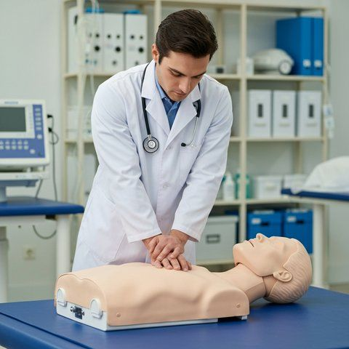
Göğüs Basısı Tekniği: Doğru Uygulama
Göğüs basısı, kalbin dışarıdan mekanik olarak sıkıştırılarak kan pompalanmasını sağlar; İlkyardım Yönetmeliği standartlarına göre kazazede sert ve düz bir zemine sırtüstü yatırılmalıdır. Uygulayıcı, kazazedenin yanında diz çökmelidir.
Bir elin topuğu göğüs kemiğinin (sternum) alt yarısının ortasına yerleştirilmeli, diğer el bunun üzerine kilitlenmelidir; kollar dirseklerden bükülmeden, omuzlar bası yapılan noktanın tam üzerinde olacak şekilde dik durulmalıdır.
Bası derinliği, yetişkinlerde göğüs kafesini beş-altı santimetre aşağı çöktürecek kuvvette olmalıdır; her basıdan sonra göğüs kafesinin tamamen eski konumuna dönmesine izin verilmelidir. Bası hızı dakikada en az yüz, en fazla yüz yirmi olmalıdır.
Bası sırasında ellerin göğüs kafesiyle teması asla kesilmemelidir; ritmik ve kesintisiz bası, hayati organlara oksijen gitmesini sağlayan tek yöntemdir. Yorulan uygulayıcılar, ritmi bozmadan iki dakikada bir değişmelidir.
riskmatik.com
Notes:
Eğitmen Notu:
• Başlarken: Yanlış basının etkisiz olduğunu belirtin.
• Gerçek örnek: Ritmik bası yaparken senkronize çalışmanın önemini anlatın.
• İnteraktif soru: Dakikada 100 bası hızını nasıl korursunuz?
• Kritik nokta: Dirsekleri bükmemek gücü vücuttan almayı sağlar.
• Ek bilgi: İlkyardım Yönetmeliği gereği doğru teknik hayati riskleri azaltır.

Slide 77
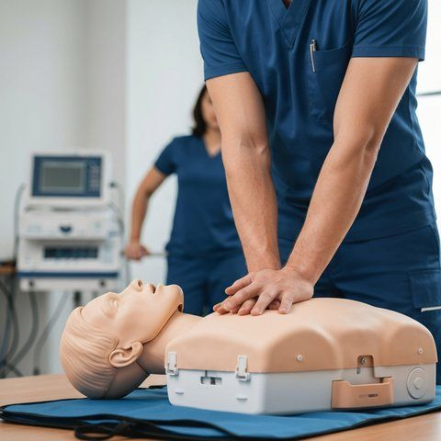
Suni Solunum: Hava Yolu Açıklığı
Suni solunum, vücuda oksijen girişini sağlar; hava yolunu açmak için bir el alna yerleştirilerek baş geriye itilmeli, diğer elin iki parmağıyla çene yukarı kaldırılmalıdır. Bu manevra, dilin hava yolunu tıkamasını önler.
Ağızdan ağza solunum yaparken, burun kanatları kapatılmalı ve ağız tamamen kapatılarak hava kaçağı önlenmelidir; her solunum bir saniye sürmeli ve göğüs kafesinin yükseldiği gözlenmelidir. Fazla hava mideye kaçarak kusmaya neden olabilir.
Otuz göğüs basısına iki suni solunum (30:2) oranı uygulanmalıdır; bu oran, kanın oksijenlenmesi ve pompalanması arasındaki dengeyi kurar. Eğer ilkyardımcı solunum yapmak istemez veya yapamazsa, sadece göğüs basısı yapmak (hands-only CPR) da hayat kurtarıcıdır.
Solunumun etkili olduğu göğüs hareketlerinden anlaşılır; eğer göğüs yükselmiyorsa hava yolu tekrar kontrol edilmeli ve yabancı cisim varlığı araştırılmalıdır. Başın pozisyonu her zaman korunmalıdır.
riskmatik.com
Notes:
Eğitmen Notu:
• Başlarken: Hava yolu açıklığının önemi üzerinde durun.
• Gerçek örnek: Bariyer maske kullanımının hijyenik önemini vurgulayın.
• İnteraktif soru: Sadece bası ile CPR arasındaki farkı biliyor musunuz?
• Kritik nokta: Aşırı hava vermek mideyi şişirip kusmaya yol açar.
• Ek bilgi: İlkyardım Yönetmeliği standartları güncel tekniklere göre uygulanmalıdır.

Slide 78
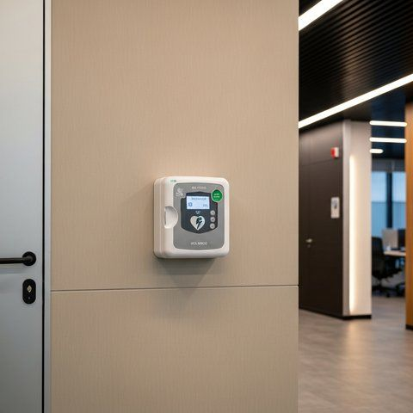
OED Kullanımı: Teknoloji ile Hayat Kurtarma
Otomatik Eksternal Defibrilatör (OED), kalbin düzensiz ritmini (fibrilasyon) elektriksel şok ile normale döndüren cihazdır; halka açık alanlarda ve işyerlerinde bulunması, sağkalım oranlarını önemli ölçüde artırır. Cihaz, sesli komutlarla kullanıcıyı yönlendirir.
OED cihazı açıldıktan sonra pedler, cihaz üzerindeki resimlerde gösterildiği gibi çıplak göğüs üzerine yerleştirilmelidir; pedlerin yapışkanlığının tam olması ve ciltte ıslaklık olmaması gerekir. Kalp pili varsa pedler pilden uzağa yerleştirilmelidir.
Cihaz ritmi analiz ederken kazazedeye dokunulmamalıdır; cihaz şok önerirse, herkesin uzaklaştığından emin olunmalı ve şok düğmesine basılmalıdır. Şok sonrası hiç duraksamadan CPR'a devam edilmelidir.
OED kullanımı, 6331 sayılı İş Sağlığı ve Güvenliği Kanunu kapsamında işyeri acil durum planlarında yer almalıdır; çalışanların cihazın yerini bilmesi ve basit kullanımını öğrenmesi, acil durumlarda müdahale süresini kısaltır.
riskmatik.com
Notes:
Eğitmen Notu:
• Başlarken: OED'nin profesyonel sağlık ekibi gelene kadar en güçlü silah olduğunu belirtin.
• Gerçek örnek: Cihazın sesli komutlarının nasıl yönlendirdiğini anlatın.
• İnteraktif soru: İşyerimizde OED cihazının nerede olduğunu biliyor musunuz?
• Kritik nokta: Şok önerildiğinde kimsenin hastaya dokunmadığından emin olun.
• Ek bilgi: Cihazın periyodik kontrolleri acil durum planı dahilinde yapılmalıdır.

Slide 79
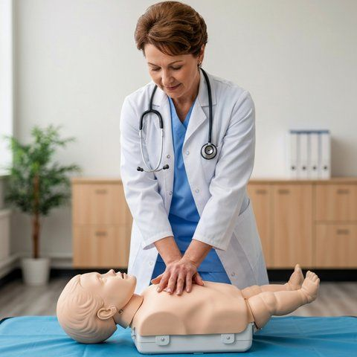
Bebek ve Çocuklarda Farklılıklar
Bebek ve çocuklarda temel yaşam desteği, yetişkinlerden farklı anatomik özellikler nedeniyle özel dikkat gerektirir; bebeklerde (bir yaş altı) bası, göğüs kemiğinin ortasına iki parmakla yapılır. Çocuklarda tek el ile bası uygulanabilir.
Hava yolu açma manevrasında bebeklerde başa verilen pozisyon daha hafiftir (nötr pozisyon); aşırı geriye itme, bebeklerin yumuşak hava yollarını tıkayabilir. Solunum hacmi, bebeğin akciğer kapasitesine uygun olacak şekilde küçük nefeslerle ayarlanmalıdır.
Müdahale zinciri çocuklarda farklılık gösterir; kalp durması genellikle solunum yetmezliğine bağlı olduğundan, beş tur suni solunum ile başlanması gerekebilir. 112'yi arama süreci, müdahale ile eş zamanlı veya hemen öncesinde planlanmalıdır.
Bebek ve çocuklarda nabız kontrolü, brakial arterden (kolun iç kısmından) yapılmalıdır; ancak ilkyardımcı için en güvenli yöntem, solunum ve hareket belirtilerini (ağlama, tepki) gözlemlemektir. İlkyardım Yönetmeliği, bu farklılıkların eğitimlerde mutlaka işlenmesini şart koşar.
riskmatik.com
Notes:
Eğitmen Notu:
• Başlarken: Bebeklerdeki anatomik hassasiyete dikkat çekin.
• Gerçek örnek: Bebeklerde iki parmak tekniğinin önemini gösterin.
• İnteraktif soru: Yetişkin CPR ile bebek CPR arasındaki en büyük fark nedir?
• Kritik nokta: Bebeklerde baş pozisyonunu fazla geriye itmeyin.
• Ek bilgi: İlkyardım eğitimi çocuk güvenliği için de kritik öneme sahiptir.

Slide 80
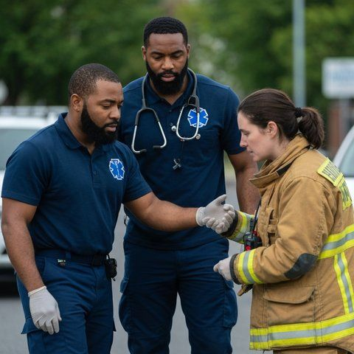
Erken Müdahale Zinciri
Müdahale zinciri, hayat kurtarmanın sistematik yol haritasıdır; ilk halka erken fark etme ve 112'yi aramadır. İkinci halka hemen başlatılan etkili CPR, üçüncü halka erken defibrilasyon ve dördüncü halka ileri yaşam desteğidir.
112'ye yapılan çağrıda adresin net verilmesi ve kazazedenin durumunun kısa, öz, doğru aktarılması hayati önem taşır; çağrı merkezi operatörünün talimatlarına harfiyen uyulmalıdır. Yanlış adres bilgisi, profesyonel ekibin ulaşımını geciktirir.
Erken müdahale, beyin hasarını önlemede en etkili yöntemdir; her geçen dakika, sağkalım şansını yüzde on oranında azaltmaktadır. İşyerlerinde acil durum ekiplerinin koordinasyonu, bu zincirin kırılmadan devam etmesini sağlar.
İleri yaşam desteği, profesyonel sağlık ekiplerinin hastane öncesi ve hastane içi müdahalelerini kapsar; ancak bu aşamaya ulaşana kadar geçen sürede temel yaşam desteği uygulamak, kazazedenin hayata tutunmasını sağlayan tek köprüdür. İlgili İSG mevzuatı, acil durum ekiplerinin bu zinciri bilmesini zorunlu kılar.
riskmatik.com
Notes:
Eğitmen Notu:
• Başlarken: Müdahale zincirinin bir bütün olduğunu vurgulayın.
• Gerçek örnek: 112 çağrısının netliğinin ambulans varış süresine etkisi.
• İnteraktif soru: Müdahale zincirinde en zayıf halka sizce hangisidir?
• Kritik nokta: Müdahale zinciri kesintisiz bir süreçtir.
• Ek bilgi: 6331 sayılı Kanun ve acil durum planları bu zinciri destekler.

Slide 81
Tütün İçeriği ve Bağımlılık Mekanizmaları
Tütün ürünleri, nikotin, katran, karbonmonoksit ve binlerce toksik kimyasal madde içerir; nikotin, merkezi sinir sistemi üzerinde hızla etkisini göstererek güçlü bir fiziksel ve psikolojik bağımlılık oluşturur.
Bağımlılık süreci, beynin ödül mekanizmasını manipüle ederek dopamin salgılanmasını sağlar; bu durum, bireyin tütün kullanımını bırakmasını zorlaştırır ve yoksunluk belirtileri ile yaşam kalitesini ciddi şekilde düşürür.
6331 sayılı İş Sağlığı ve Güvenliği Kanunu kapsamında, işyerlerinde çalışanların sağlığını olumsuz etkileyen her türlü bağımlılık yapıcı maddeye karşı önleyici tedbirler almak işverenin temel sorumlulukları arasındadır.
Bağımlılıkla mücadele sadece bireysel bir tercih değil, aynı zamanda işyerindeki güvenlik kültürünün bir parçası olarak görülmeli ve çalışanların bu konuda bilgilendirilmesi sağlanmalıdır.
riskmatik.com
Notes:
Eğitmen Notu:
• Başlarken: Tütünün sadece bir alışkanlık değil, tıbbi bir bağımlılık olduğunu vurgulayın.
• Gerçek örnek: Nikotin yoksunluğunun çalışan üzerindeki odaklanma kaybına etkisini açıklayın.
• İnteraktif soru: Tütün kullanımının işyerindeki molalar üzerindeki etkisini nasıl gözlemliyorsunuz?
• Kritik nokta: Bağımlılığın biyolojik bir süreç olduğunu unutmayın.
• Ek bilgi: İlgili sağlık kuruluşlarından destek alınabileceğini belirtin.

Slide 82
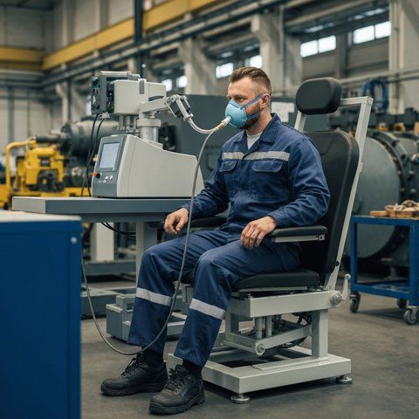
Solunum ve Kalp-Damar Hastalıkları
Tütün kullanımı, kronik obstrüktif akciğer hastalığı (KOAH) ve kronik bronşit gibi solunum sistemi hastalıklarının birincil nedenidir; akciğerlerin oksijen kapasitesini azaltarak çalışanın fiziksel performansını ciddi oranda düşürür.
Kalp-damar sisteminde ise damar sertliği (ateroskleroz), yüksek tansiyon ve koroner arter hastalıklarını tetikleyerek ani kalp krizi riskini artırır; bu durum, ağır fiziksel güç gerektiren işlerde çalışanlar için hayati tehlike arz eder.
İlgili İSG mevzuatı gereğince, çalışanların periyodik sağlık kontrollerinde solunum ve kardiyovasküler sistemlerinin tütün kullanımından etkilenip etkilenmediği hekimler tarafından yakından takip edilmelidir.
Sağlıklı bir solunum fonksiyonu, işyerindeki acil durumlarda tahliye süreçlerinde ve fiziksel efor gerektiren görevlerde çalışanın hayatta kalma ve performans gösterme kapasitesini doğrudan belirler.
riskmatik.com
Notes:
Eğitmen Notu:
• Başlarken: Akciğer kapasitesindeki düşüşün iş performansına etkisini anlatın.
• Gerçek örnek: Merdiven çıkarken çabuk yorulan bir çalışanın yaşadığı zorluklardan bahsedin.
• İnteraktif soru: Çalışanların yıllık sağlık muayenelerinin önemini nasıl değerlendiriyorsunuz?
• Kritik nokta: Pasif içiciliğin de aynı riskleri taşıdığını vurgulayın.
• Ek bilgi: İSG mevzuatındaki sağlık gözetimi yükümlülüklerine atıfta bulunun.

Slide 83
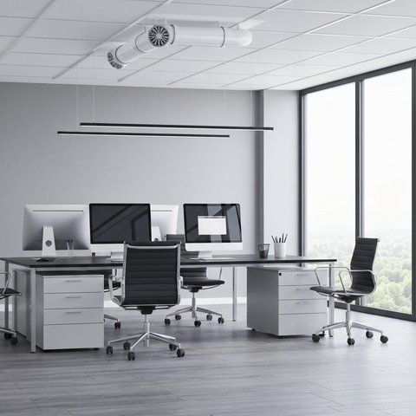
Kanser Riski ve Toksik Etkiler
Tütün dumanı, içerisinde en az 70 kanıtlanmış kanserojen madde barındırır; bu maddeler akciğer, gırtlak, ağız ve yemek borusu kanserlerinin gelişme riskini katlanarak artırır.
Pasif içicilik, tütün kullanmayan çalışanlar için de ciddi bir risk faktörüdür; işyerindeki kapalı alanlarda maruz kalınan duman, diğer çalışanların sağlığını doğrudan tehdit eden bir mesleki risk etmeni olarak kabul edilmelidir.
İlgili İSG mevzuatı, işyerlerinin temiz hava standartlarına uygun olmasını şart koşar; bu bağlamda tütün dumanı, işyeri ortamının hijyenik şartlarını bozan ve kirlilik yaratan bir etken olarak görülmelidir.
Kanserojen maddelere maruziyetin önlenmesi, işverenin iş sağlığı ve güvenliği kapsamındaki temel yükümlülüklerinden biridir; işyerlerinde dumansız hava sahası uygulaması bu riskleri minimize etmede en etkili yöntemdir.
riskmatik.com
Notes:
Eğitmen Notu:
• Başlarken: Kanserojen maddelerin vücutta birikim etkisinden bahsedin.
• Gerçek örnek: Pasif içiciliğin işyeri ortamındaki çalışanlar üzerindeki huzursuzluğunu anlatın.
• İnteraktif soru: İşyerinizdeki havalandırma sisteminin yeterliliğini nasıl buluyorsunuz?
• Kritik nokta: Pasif içiciliğin bir iş sağlığı riski olduğunu hatırlatın.
• Ek bilgi: 6331 sayılı kanunun işverene yüklediği genel koruma yükümlülüğüne değinin.

Slide 84
İşyeri Verimliliği ve Süreklilik
Tütün kullanımı, sık mola ihtiyacı ve sağlık sorunları nedeniyle işgücü kaybına yol açar; bu durum, çalışanların işe devamsızlık oranlarını artırarak genel operasyonel verimliliği olumsuz etkilemektedir.
Nikotin bağımlılığına bağlı dikkat dağınıklığı, özellikle makine operatörleri ve dikkat gerektiren işlerde çalışanlar için kaza riskini artırır; yoksunluk dönemlerinde odaklanma süresi kısalmaktadır.
İlgili İSG mevzuatı, iş kazalarını önlemek adına çalışanın zihinsel ve fiziksel olarak işe hazır bulunmasını zorunlu kılar; tütün kullanımı nedeniyle oluşan dikkat eksikliği, güvenli çalışma ortamını riske atan bir faktördür.
Sağlıklı ve tütün ürünü kullanmayan çalışanların işe devamlılığı daha yüksektir; bu da işyeri organizasyonunun daha istikrarlı işlemesini sağlayarak toplam kaliteye ve üretkenliğe doğrudan katkıda bulunur.
riskmatik.com
Notes:
Eğitmen Notu:
• Başlarken: Verimliliğin sadece fiziksel değil zihinsel bir süreç olduğunu belirtin.
• Gerçek örnek: Molaların uzamasının iş akışını nasıl bozduğunu örneklendirin.
• İnteraktif soru: Sizce tütün molaları iş verimini nasıl etkiliyor?
• Kritik nokta: Odaklanma kaybının kaza riskini nasıl tetiklediğini açıklayın.
• Ek bilgi: İşyeri verimliliği ve çalışan sağlığı arasındaki doğrudan bağı vurgulayın.

Slide 85
Dumansız Hava Sahası ve Yasal Düzenlemeler
İlgili İSG mevzuatı ve genel sağlık kanunları gereği, kapalı işyerlerinde tütün kullanımı yasaktır; bu yasak, çalışanların temiz ve sağlıklı bir ortamda çalışma hakkını korumayı amaçlamaktadır.
Dumansız hava sahası uygulaması, işyerinde yangın riskini minimize ederken, aynı zamanda personelin birbirine olan saygısını ve ortak yaşam alanlarının temizliğini de güvence altına almaktadır.
İşverenler, yasal düzenlemelere uygun olarak gerekli uyarı levhalarını asmak ve dumansız çalışma ortamını denetlemekle yükümlüdür; bu uygulamalar sadece yasal bir zorunluluk değil, aynı zamanda etik bir sorumluluktur.
Çalışanların tütün kullanımını azaltması veya bırakması için teşvik edilmesi, işyeri sağlığı geliştirme programlarının bir parçası olmalı ve bu yönde yürütülen farkındalık çalışmaları süreklilik arz etmelidir.
riskmatik.com
Notes:
Eğitmen Notu:
• Başlarken: Yasal düzenlemelerin sadece yasak değil, koruma amaçlı olduğunu vurgulayın.
• Gerçek örnek: Dumansız hava sahası olan işyerlerinin daha temiz ve düzenli olduğunu anlatın.
• İnteraktif soru: İşyerinizdeki sigara içme alanlarının düzenini nasıl değerlendiriyorsunuz?
• Kritik nokta: Yasal sorumlulukları hatırlatın.
• Ek bilgi: Tütün bırakma hatları ve destek programları hakkında bilgi verin.

Slide 86

Pasif İçiciliğin Sağlık Üzerindeki Etkileri
Pasif içicilik, tütün ürünlerini kullanmayan kişilerin, başkalarının dumanına maruz kalması sonucu ortaya çıkan ciddi bir sağlık riskidir. Bu durum, solunum yolu hastalıkları, kalp damar sorunları ve akciğer kanseri gibi kronik rahatsızlıkların tetiklenmesine doğrudan neden olmaktadır.
Tütün dumanı, içindeki dört binden fazla kimyasal madde ile hem çocuklarda hem de yetişkinlerde bağışıklık sistemini zayıflatmaktadır. Özellikle astım ve benzeri kronik solunum rahatsızlığı olan kişiler, bu dumanın olumsuz etkilerine karşı çok daha savunmasız kalmaktadır.
Bilimsel veriler, pasif maruziyetin uzun vadede hücresel düzeyde hasar yarattığını ve vücudun savunma mekanizmalarını bozduğunu göstermektedir. Bu nedenle, kapalı alanlarda sigara dumanına maruz kalmak, doğrudan içici olmakla eş değer seviyede sağlık riski taşımaktadır.
Sağlığın korunması, 6331 sayılı İş Sağlığı ve Güvenliği Kanunu kapsamında işverenin temel sorumlulukları arasında yer almaktadır. İşyerlerinde dumansız hava sahası oluşturmak, çalışanların yaşam kalitesini artırarak uzun vadeli meslek hastalıklarının önüne geçmek için kritik bir adımdır.
riskmatik.com
Notes:
Eğitmen Notu:
• Başlarken: Pasif içiciliğin sadece bir koku değil, ciddi bir sağlık sorunu olduğunu vurgulayın.
• Gerçek örnek: Havalandırma sistemlerinin yetersiz olduğu alanlarda dumanın nasıl biriktiğini anlatın.
• İnteraktif soru: İşyerinde sigara içilen alanların diğer çalışanları etkileyip etkilemediğini sorun.
• Kritik nokta: Dumansız hava sahasının yasal bir gereklilik olduğunu hatırlatın.
• Ek bilgi: 6331 sayılı kanun çerçevesinde sağlıklı çalışma ortamı tanımını yapın.

Slide 87
İşyerinde Tütün Dumanına Maruziyetin Önlenmesi
İşyerlerinde tütün dumanına maruziyetin önlenmesi, çalışanların sağlığını korumak ve güvenli bir çalışma ortamı sağlamak için zorunludur. İşveren, çalışma alanlarının tamamında dumansız bir ortam oluşturmakla ve sigara içilmesi için ayrılmış alanları yasal mevzuata uygun hale getirmekle yükümlüdür.
Havalandırma sistemlerinin etkinliği, pasif içiciliği azaltmada en önemli teknik önlemlerden biridir; ancak hiçbir havalandırma sistemi sigara dumanının tüm toksik etkilerini tamamen yok edemez. Bu yüzden, kapalı alanlarda sigara içilmemesi kuralı, iş güvenliği politikalarının ayrılmaz bir parçası olmalıdır.
Ortak kullanım alanları, mola noktaları ve giriş çıkış kapıları, dumanın en yoğun yayıldığı yerler olduğundan bu alanlarda sıkı denetimler yapılmalıdır. Çalışanların bu konuda bilgilendirilmesi ve dumanın yayılmasını engelleyecek fiziksel düzenlemelerin yapılması yasal bir gerekliliktir.
6331 sayılı İSG Kanunu uyarınca işveren, çalışanların sağlığını tehdit eden tüm etmenleri bertaraf etmekle sorumludur. Dumansız bir işyeri kültürü oluşturmak, yalnızca yasal bir zorunluluk değil, aynı zamanda çalışan bağlılığını ve verimliliği artıran stratejik bir İSG yaklaşımıdır.
riskmatik.com
Notes:
Eğitmen Notu:
• Başlarken: Havalandırmanın çözüm olmadığını, en önemli çözümün yasak olduğunu belirtin.
• Gerçek örnek: Kapı önlerinde sigara içilmesinin içeriye nasıl duman taşıdığını anlatın.
• İnteraktif soru: İşyerinizde sigara içilen alanların yeterince izole olup olmadığını tartışın.
• Kritik nokta: İşverenin bu konuda yasal sorumluluğu olduğunu vurgulayın.
• Ek bilgi: İSG mevzuatındaki kapalı alan tanımlarını hatırlatın.

Slide 88

Tütün Bırakma Süreçleri ve Yöntemleri
Tütün bırakma süreci, biyolojik bağımlılığın yanı sıra psikolojik alışkanlıkların da değiştirilmesini gerektiren kapsamlı bir değişim yolculuğudur. Bu süreçte başarılı olmak için profesyonel destek almak, başarı şansını bireysel çabalara göre çok daha yüksek seviyelere taşımaktadır.
Farmakolojik destek yöntemleri, nikotin yoksunluğu belirtilerini hafifletmekte ve kişinin sürece daha kolay adapte olmasına yardımcı olmaktadır. Bu ilaçlar ve nikotin replasman tedavileri, mutlaka bir hekim kontrolünde ve bireyin sağlık geçmişine uygun olarak belirlenmelidir.
Davranışsal terapi ve danışmanlık hizmetleri, sigara içme isteğini tetikleyen durumların belirlenmesi ve bu durumlara karşı yeni başa çıkma yolları geliştirilmesini sağlar. Alışkanlıkların değiştirilmesi, uzun vadeli bir bırakma başarısı için en önemli faktörlerden biridir.
Çalışanların tütün bırakma isteği desteklenmeli ve bu süreçte stres yönetimi teknikleri hakkında bilgilendirilmelidir. Sağlıklı yaşam tarzı değişiklikleri, düzenli fiziksel aktivite ve dengeli beslenme, tütün bırakma sürecinde bireyin motivasyonunu canlı tutan yardımcı unsurlardır.
riskmatik.com
Notes:
Eğitmen Notu:
• Başlarken: Bırakmanın irade kadar profesyonel destek meselesi olduğunu belirtin.
• Gerçek örnek: Nikotin bandı veya ilaç desteği alan birinin başarı oranından bahsedin.
• İnteraktif soru: Bırakmayı deneyenlerin karşılaştığı en büyük zorluğun ne olduğunu sorun.
• Kritik nokta: Bırakma sürecinin kişiye özel olduğunu vurgulayın.
• Ek bilgi: Sağlık Bakanlığı'nın tütün bırakma polikliniklerinden bahsedin.

Slide 89
Destek Hatları ve Kurumsal Programlar
Tütün bırakma konusunda uzman desteği sunan ALO 171 Sigara Bırakma Danışma Hattı, Türkiye genelinde 7/24 hizmet veren en önemli kamu destek mekanizmasıdır. Bu hat üzerinden uzman danışmanlar, bireylere bırakma planı oluşturma ve yaşanan zorluklarla başa çıkma konusunda rehberlik etmektedir.
Sağlık kuruluşları bünyesindeki tütün bırakma poliklinikleri, tıbbi muayene ve kişiye özel tedavi protokolleri ile süreci bilimsel bir temele oturtmaktadır. Bu polikliniklerde yapılan tetkikler sayesinde, bireyin bağımlılık düzeyi belirlenmekte ve en uygun destek yöntemi seçilmektedir.
Kurumsal düzeyde düzenlenen tütün bırakma programları, işyerinde farkındalık yaratmayı ve çalışanları ortak bir hedefe yönlendirmeyi amaçlar. Bu tür programlar, grup motivasyonu ve deneyim paylaşımı sayesinde, bireysel bırakma girişimlerine kıyasla daha sürdürülebilir sonuçlar vermektedir.
İşyerinde oluşturulacak destek grupları veya bilgilendirme seminerleri, çalışanların yalnız olmadığını hissetmesini sağlayarak motivasyonu artırır. Çalışanların bu süreçte ihtiyaç duyduğu bilgilere kolayca ulaşabilmesi, İSG birimlerinin ve işyeri hekimlerinin temel görevlerinden biridir.
riskmatik.com
Notes:
Eğitmen Notu:
• Başlarken: ALO 171 hattının önemini vurgulayın.
• Gerçek örnek: Kurumsal bırakma programlarına katılan çalışanların yaşadığı değişimden bahsedin.
• İnteraktif soru: Destek hatlarını daha önce arayan veya kullanan oldu mu?
• Kritik nokta: Destek almanın zayıflık değil, profesyonel bir yaklaşım olduğunu hatırlatın.
• Ek bilgi: İSG birimlerinin bu konuda sağladığı kaynakları tanıtın.

Slide 90

İşveren Teşviki ve Sağlıklı Yaşam Kültürü
İşverenlerin tütün bırakma süreçlerine verdiği destek, kurum içerisindeki güvenlik kültürünü ve çalışan refahını doğrudan güçlendiren önemli bir yatırımdır. Sağlıklı bir işyeri atmosferi, çalışanların aidiyet duygusunu artırırken, uzun vadede iş gücü kaybını ve sağlık harcamalarını azaltmaktadır.
Çalışanları sağlıklı yaşam aktivitelerine teşvik eden ödül sistemleri veya ücretsiz sağlık taramaları, tütün bırakma sürecine olan ilgiyi artırmaktadır. Bu tür teşvikler, bırakma sürecindeki zorlukları aşmak için bireylere ek bir motivasyon kaynağı sunmaktadır.
Bilgilendirme kampanyaları, seminerler ve afiş çalışmaları ile tütünün zararları ve bırakma destekleri hakkında sürekli güncel bilgi paylaşımı yapılmalıdır. Sürekli iletişim, çalışanların bu konuda bilinçli kalmasını ve bırakma isteğinin canlı tutulmasını sağlamaktadır.
6331 sayılı İSG Kanunu'nun temel amacı olan sağlıklı ve güvenli çalışma ortamı, ancak çalışanların fiziksel ve ruhsal sağlığını önemseyen bir yönetim anlayışıyla mümkündür. Tütün bırakma desteği sunan bir işveren, çalışanının sadece bugünkü değil, gelecekteki sağlığına da değer verdiğini göstermektedir.
riskmatik.com
Notes:
Eğitmen Notu:
• Başlarken: Sağlıklı çalışanın verimli çalışan olduğunu hatırlatın.
• Gerçek örnek: Sağlıklı yaşam teşviki veren şirketlerin çalışan bağlılığı verilerini vurgulayın.
• İnteraktif soru: Şirketimizin sunduğu sağlık teşviklerini yeterli buluyor musunuz?
• Kritik nokta: Sağlığın bir bütün olduğunu, tütün bırakmanın bunun bir parçası olduğunu belirtin.
• Ek bilgi: İSG politikalarımızda bu konunun yerini açıklayın.

Slide 91
Özet ve Kapanış
Eğitimde Ele Alınan Konular:
Bu eğitimde Temel İSG Eğitimi konusunun temel kavramlarını ve uygulamalarını öğrendik.
Yasal mevzuat, sorumluluklar ve yaptırımlar hakkında bilgi edindik.
İşyerinde uygulanması gereken önlemler ve dikkat edilmesi gereken noktalar ele alındı.
Hatırlatmalar:
İş sağlığı ve güvenliği herkesin sorumluluğudur.
Gördüğünüz tehlikeleri bildirin, öneri ve görüşlerinizi paylaşın.
Eğitimde öğrendiklerinizi günlük çalışma hayatınızda uygulayın.
Sorularınız için teşekkür ederiz!
riskmatik.com
Notes:
Eğitimin özetini yapın ve katılımcıların sorularını yanıtlayın.

Slide 92

İSG Eğitimini Uçtan Uca Riskmatik ile Yönet
📊 AI ile mevzuata uygun eğitim sunumu + ölçme formlarını dakikalar içinde üret
🎓 Online İSG eğitimi düzenle, çalışana ata, uzaktan takip et, sertifikala
Ücretsiz başla → riskmatik.com
İş güvenliğinin dijital atölyesi

